Slide 1
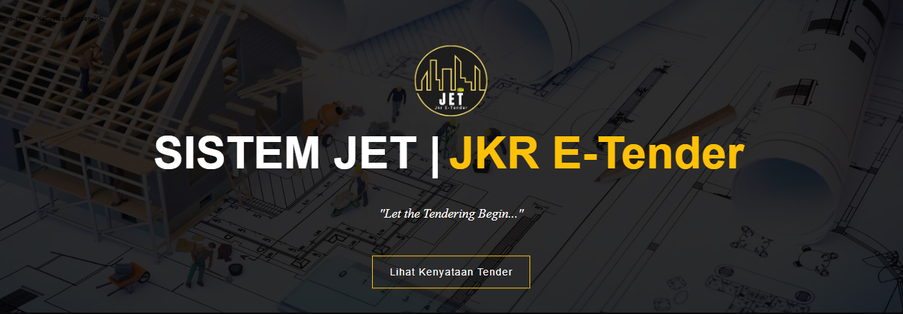

102
Petender
Kontraktor
SISTEM TENDER ONLINE JKR 2.0 | https://tender.jkr.gov.my
Panduan Penggunaan Sistem | Modul Konvensional
©BDI, CKUB | BTM, CDPK | Email: support.jet@jkr.gov.my | 6/12/2022

Slide 2


Pendahuluan
Username dan katalaluan akan diberikan melalui email yang telah didaftarkan.
Pengguna dinasihat untuk mengubah semula katalaluan yang diberikan atas tujuan keselamatan.
Pendaftaran id pengguna dan katalaluan hanya sekali sahaja bagi sesuatu syarikat.
Segala komunikasi adalah melalui emel sahaja dan anda dinasihatkan supaya pantau emel masing-masing sepanjang proses proses tender.
Sila jalankan aktiviti penyenggaraan Web Browser.
Pelayar yang Terbaik bagi tujuan Penggunaan sistem adalah Google Chrome.
Jika terdapat sebarang pertanyaan/kemusykilan, sila hubungi Pejabat
Menguruskan Tender untuk penjelasan lanjut.
©BDI, CKUB | BTM, CDPK | Email: support.jet@jkr.gov.my | 15/11/2022

Slide 3
IKLAN TENDER
Aliran Kerja Proses Tender
PMT
PEMBELIAN TENDER
Wujudkan Iklan tender
Muatnaik Dokumen Tender
Maklumat Tender
Taklimat Tender
Pembelian Tender
Dokumen TTD
1. Pembelian secara atas talian
Kontraktor
TAKLIMAT TENDER
PMT
Lihat Kenyataan Tender
Daftar Akaun
Sekiranya taklimat adalah
wajib
Pengesahan kehadiran dan
pengesahan resit pembelian akan disahkan.
Link muat turun akan diaktifkan
PEGAWAI PENILAI
PMT
JKR28
Log masuk
Muat turun dokumen tender & JKR28
Proses penilaian tender
1. Daftar Pegawai Penilai
1. Autogenerated di laman
utama sistem
JBT
Kontraktor
Buka dokumen tender dan
semakan dokumen wajib
Pengesahan Borang Jadual Tender (JKR28)
Log masuk
PMT
1. Kemaskini Petender berjaya
TAMAT
DOKUMEN TENDER
Muat turun dokumen
tender
Muat naik dokumen tender (Submission Tender)
PEGAWAI DATA
CPPH
1. Muat turun data kos
Membuat perlantikan ahli
jawatankuasa buka tender (JBT)
©BDI, CKUB | BTM, CDPK | Email: support.jet@jkr.gov.my | 15/11/2022

Slide 4

Peranan Petender
PANDUAN PENGGUNAAN SISTEM | PETENDER - KONVENSIONAL
Daftar Akaun
Lihat Kenyataan Iklan Tender
Mohon Taklimat (jika berkaitan)
Muatnaik Slip Kehadiran Taklimat Tapak (jika berkaitan)
Membuat Pembayaran melalui JomPay
Muatnaik Slip Pembayaran dan Sijil Pendaftaran CIDB
Muat turun Dokumen Tender
Muatnaik Dokumen Tender yang lengkap di isi
Kemukakan Tawaran melalui Sistem
Cetak Slip Pengemukaan Dokumen Tawaran
©BDI, CKUB | BTM, CDPK | Email: support.jet@jkr.gov.my | 15/11/2022

Slide 5
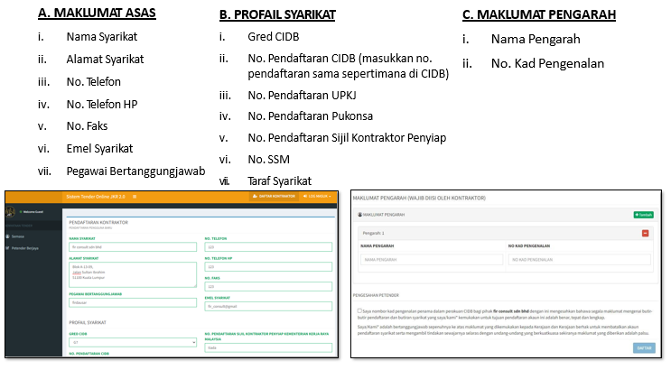





Pendaftaran Akaun Syarikat
PANDUAN PENGGUNAAN SISTEM | PETENDER - KONVENSIONAL
1.0
Langkah-Langkah
Sila Klik Daftar Kontraktor
Sila isikan maklumat seperti di sebelah.
Sila klik butang tambah untuk daftar maklumat pengarah syarikat.
Sila klik butang tolak (-) untuk padam nama pengarah yang telah didaftarkan.
Sila isikan maklumat nama pengarah dan no. kad pengenalan
Nota : Sila pastikan No.Pendaftaran CIDB dan emel syarikat yang aktif adalah betul sebelum menekan butang DAFTAR.
©BDI, CKUB | BTM, CDPK | Email: support.jet@jkr.gov.my | 15/11/2022

Slide 6
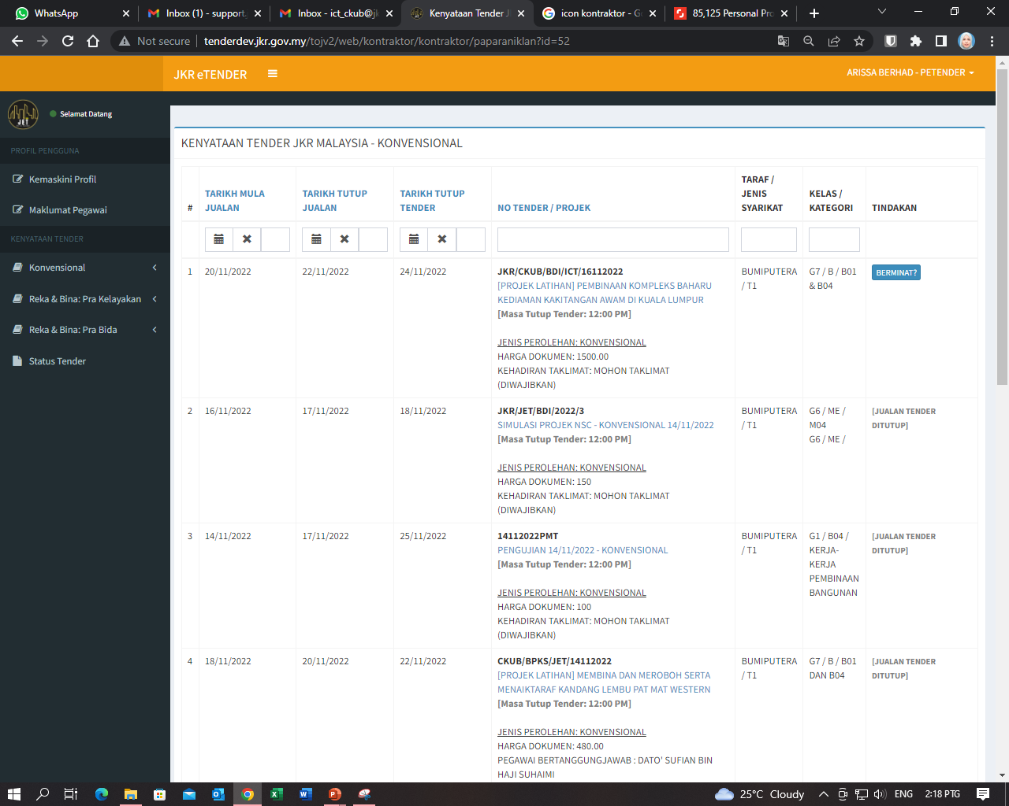
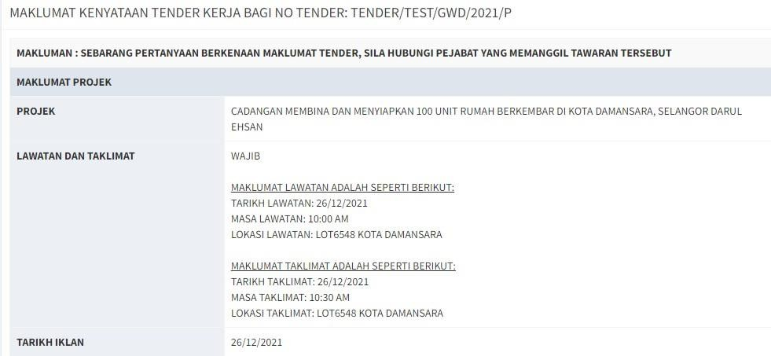
Kenyataan Iklan Tender
PANDUAN PENGGUNAAN SISTEM | PETENDER - KONVENSIONAL
2.0
Langkah-Langkah
Sila Klik Menu Konvensional
Sila Klik Menu Pembelian Dokumen.
Sila pilih projek yang ingin disertai daripada senarai iklan
Sila Klik butang Berminat untuk lihat maklumat lengkap iklan tender tersebut.
©BDI, CKUB | BTM, CDPK | Email: support.jet@jkr.gov.my | 15/11/2022

Slide 7
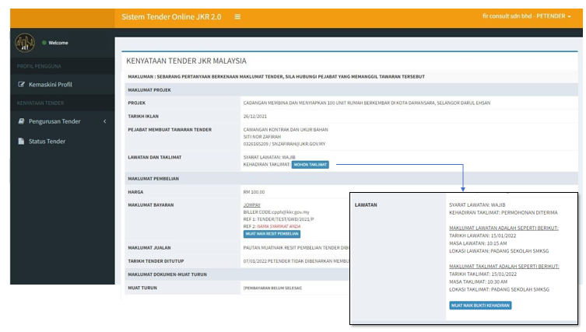
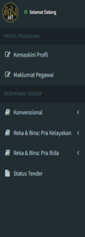

Lawatan Tapak & Taklimat Tender
PANDUAN PENGGUNAAN SISTEM | PETENDER - KONVENSIONAL
3.0
Langkah-Langkah
Sila Klik Menu Konvensional
Sila Klik Menu Pembelian Dokumen.
Sekiranya lawatan tapak dan taklimat tender adalah wajib sila klik butang Mohon Taklimat dan tunggu pengesahan daripada Pejabat Menguruskan Tender.
Sila hadir ke lawatan tapak dan taklimat tender yang telah ditetapkan.
Sila muat naik slip kehadiran di dalam sistem dan tunggu pengesahan daripada PMT.
©BDI, CKUB | BTM, CDPK | Email: support.jet@jkr.gov.my | 15/11/2022

Slide 8
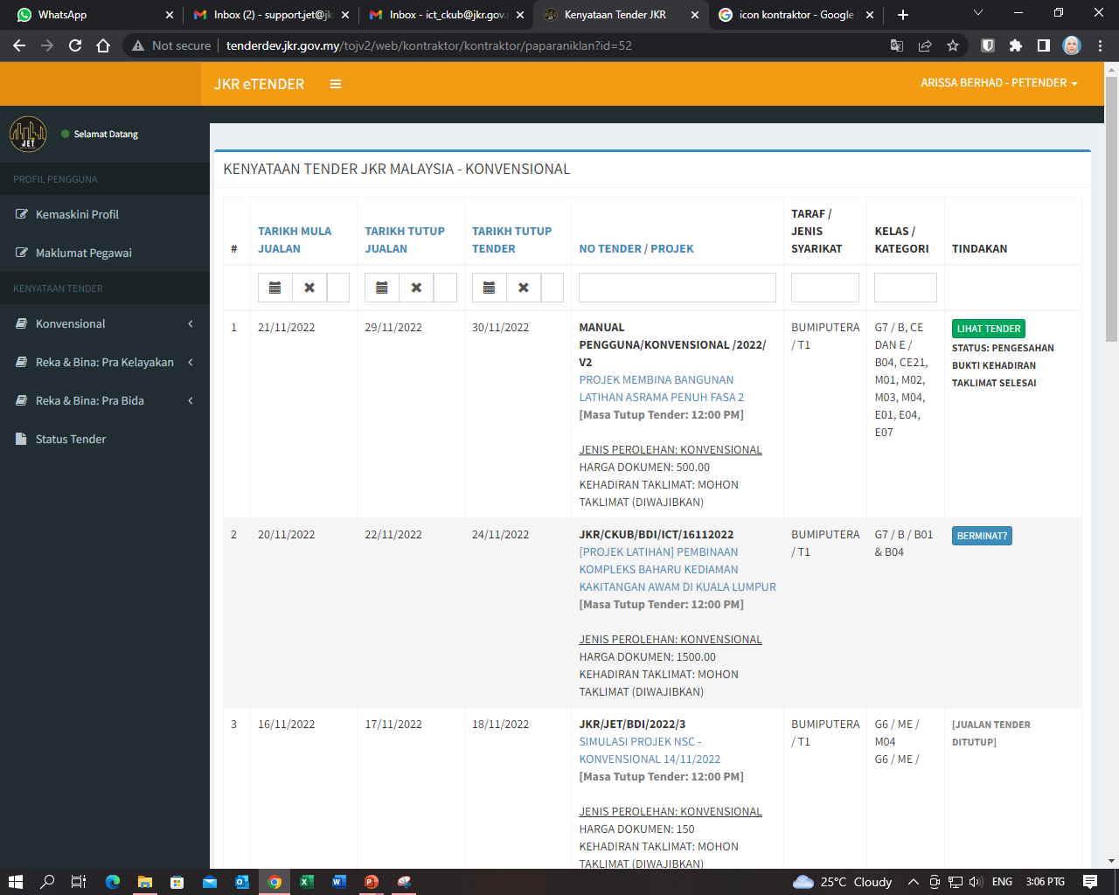


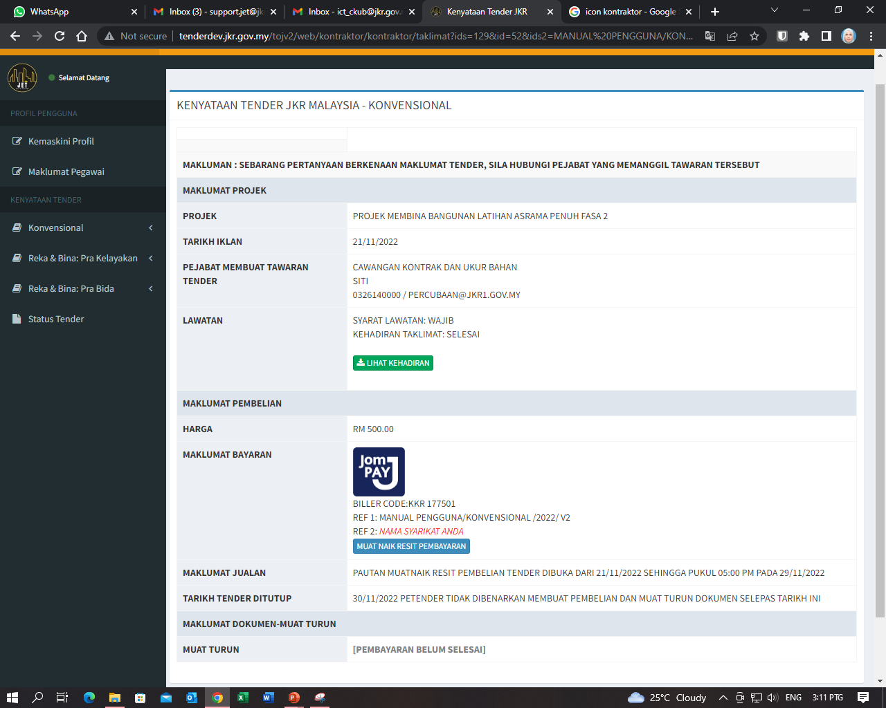
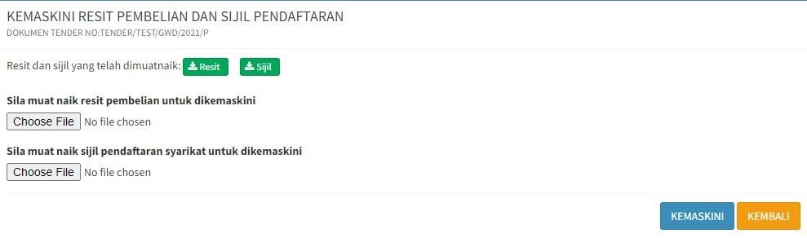
Pembelian Dokumen Tender :Muat naik resit Pembayaran
PANDUAN PENGGUNAAN SISTEM | PETENDER - KONVENSIONAL
4.0
Langkah-Langkah
Sila Klik Menu Konvensional
Sila Klik Menu Pembelian Dokumen.
Sila Klik Menu Lihat Tender
Sila muat naik resit pembayaran dan sijil pendaftaran syarikat yang berkaitan.
Nota :
1. Sila buat pembayaran melalui akaun JomPay.
2. Sila gabungkan semua resit-resit pembayaran jika perlu dan gabungkan sijil-sijil pendaftaran dalam satu file PDF
©BDI, CKUB | BTM, CDPK | Email: support.jet@jkr.gov.my | 15/11/2022

Slide 9
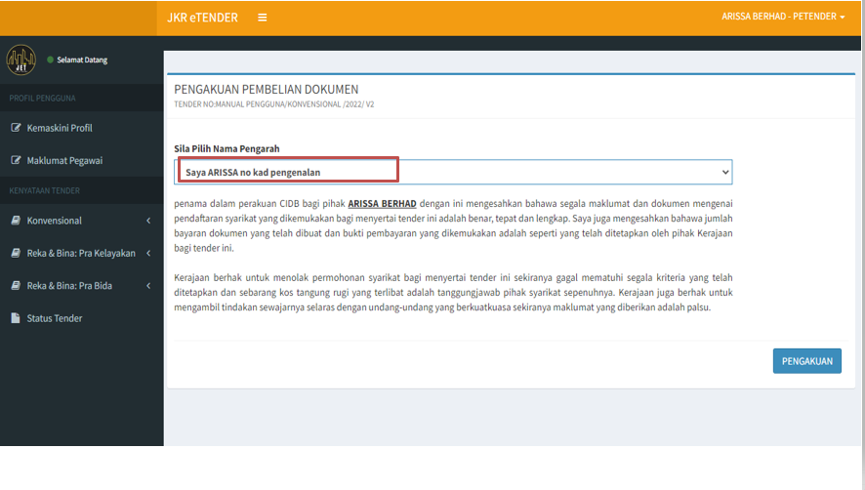
Pembelian Dokumen Tender : Pengakuan Pembelian Tender
PANDUAN PENGGUNAAN SISTEM | PETENDER - KONVENSIONAL
4.0
Langkah-Langkah
Sila pilih nama pengarah syarikat bagi tujuan pengesahan maklumat pembelian dan klik butang Pengakuan.
PMT akan sahkan pembelian dokumen melalui sistem jika memenuhi kriteria yang ditetapkan
Butang muat turun dokumen akan di aktifkan dan proses pembelian selesai.
©BDI, CKUB | BTM, CDPK | Email: support.jet@jkr.gov.my | 15/11/2022

Slide 10
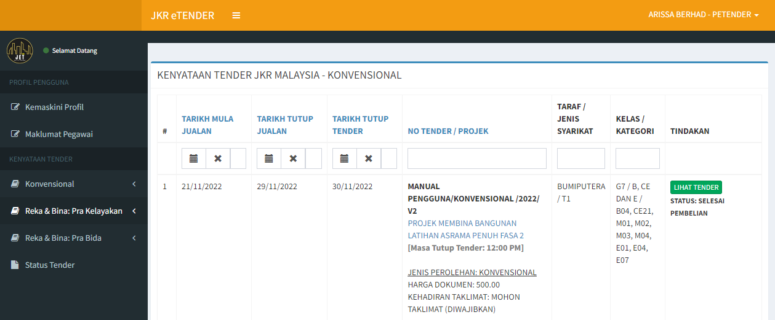
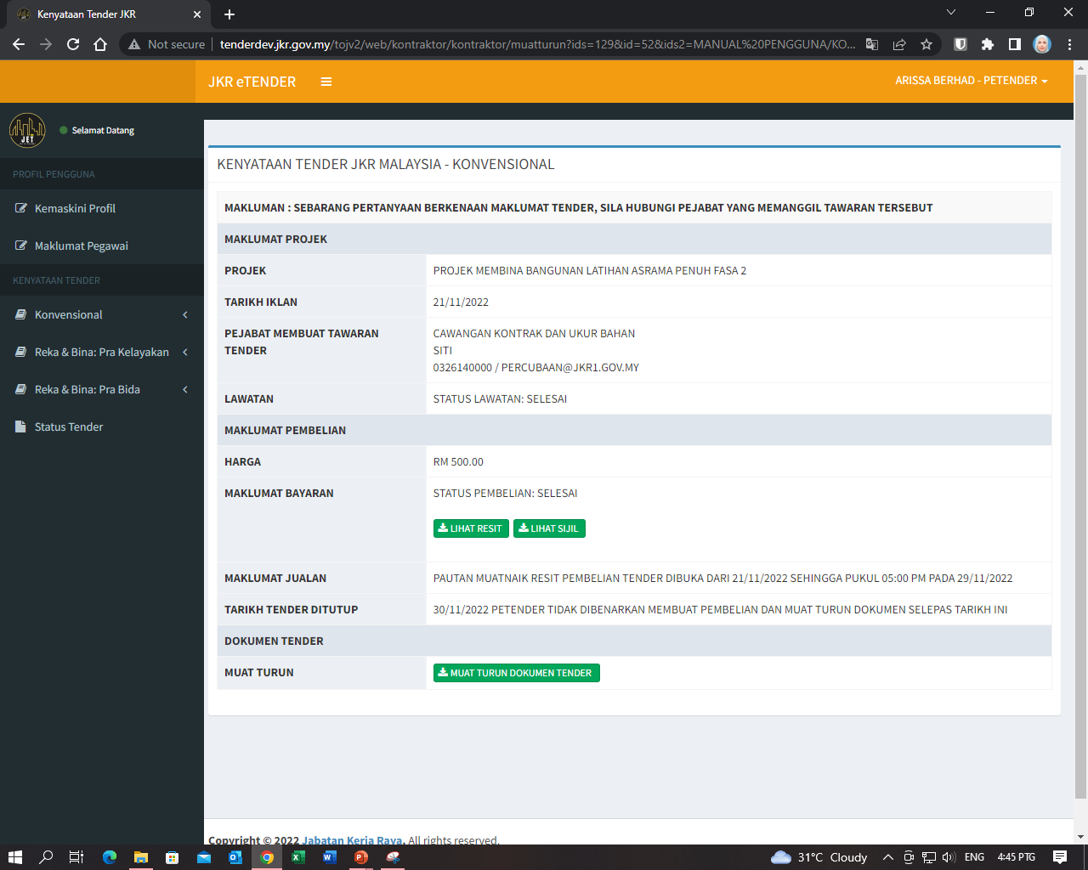
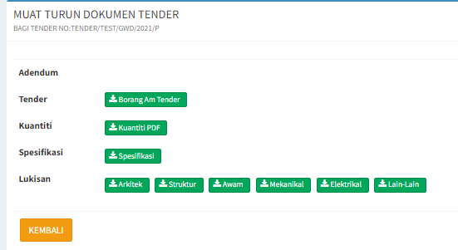
Muat Turun Dokumen Tender
PANDUAN PENGGUNAAN SISTEM | PETENDER - KONVENSIONAL
5.0
Langkah-Langkah
Sila Klik Menu Konvensional
Sila Klik Menu Pembelian Dokumen.
Sila Klik Menu Lihat Tender
Sila Klik Menu Butang Muat turun Dokumen Tender
Nota : Butang muat turun akan diaktifkan selepas PMT mengesahkan Resit Pembayaran dan Sijil Pendaftaran.
©BDI, CKUB | BTM, CDPK | Email: support.jet@jkr.gov.my | 15/11/2022

Slide 11
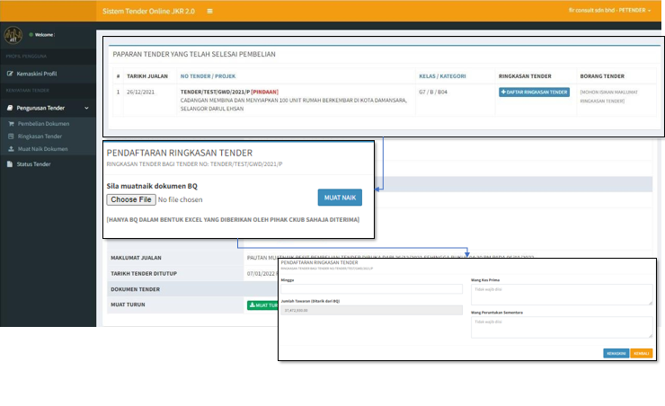
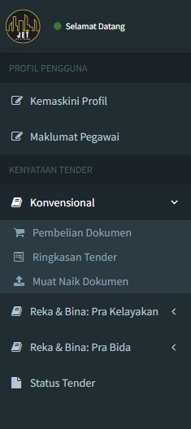

Mengemukakan Dokumen Tender : Ringkasan Tender
PANDUAN PENGGUNAAN SISTEM | PETENDER - KONVENSIONAL
6.0
Langkah-Langkah
Sila Klik Menu Konvensional
Sila Klik Menu Ringkasan Tender.
Sila Klik Menu Daftar Ringkasan Tender
Sila muat naik senarai kuantiti yang telah lengkap diisi.
Jumlah Harga Tawaran akan ditarik terus daripada Senarai Kuantiti (Excel) yang telah dimuat naik. (Hanya menggunakan Excel yang diperolehi daripada Pejabat Menyedia Tender)
Sila isikan tempoh pembinaan dan skop kerja wang kos prima atau wang peruntukan sementara yang ingin disertai
Jika terdapat sebarang pindaan pada harga tawaran, sila klik butang kemaskini Ringkasan Tender untuk muat naik semula senarai Kuantiti terkini
©BDI, CKUB | BTM, CDPK | Email: support.jet@jkr.gov.my | 15/11/2022

Slide 12
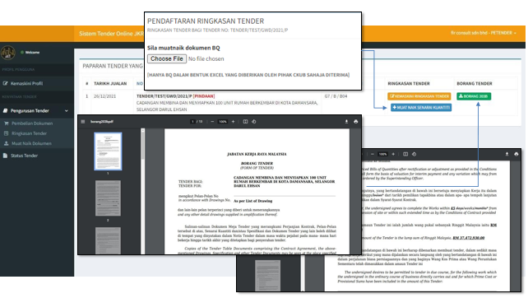
Mengemukakan Dokumen Tender : Borang Tender 203B/JKR203C/Borang Tender FMM
PANDUAN PENGGUNAAN SISTEM | PETENDER - KONVENSIONAL
6.1
Langkah - Langkah
Sila muat naik senarai
kuantiti PDF
Sila klik butang Borang Tender untuk muat turun Borang Tender
Sila semak dan pastikan maklumat Borang Tender adalah betul sebagaimana yang telah diisi.
Sila cetak Borang Tender dan pastikan ditandatangani oleh pegawai yang diberikuasa.
Sila imbas (scan) Borang Tender yang telah ditandatangani bagi tujuan muatnaik dokumen untuk proses selanjutnya.
Nota: Jika terdapat sebarang pindaan Harga Tawaran pada Borang Tender Sila muatnaik semula senarai kuantiti terkini di Ringkasan Tender.
©BDI, CKUB | BTM, CDPK | Email: support.jet@jkr.gov.my | 15/11/2022

Slide 13
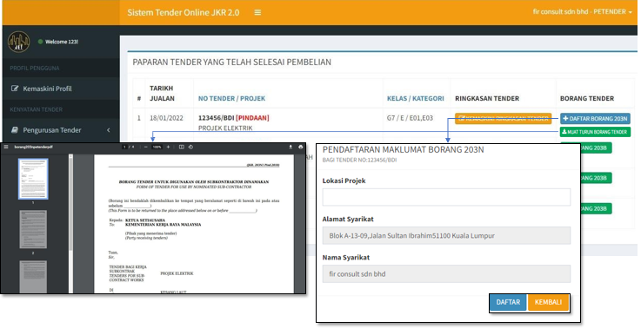

Mengemukakan Dokumen Tender : Borang Tender 203N
PANDUAN PENGGUNAAN SISTEM | PETENDER - KONVENSIONAL
6.2
Langkah-Langkah
Sila klik Butang Daftar Borang 203N.
Sila isikan maklumat lokasi projek dan klik daftar.
Butang muat turun borang tender akan diaktifkan dan sila klik untuk muat turun Borang Tender.
Sila semak dan pastikan maklumat pada Borang Tender adalah betul sebagaimana diisi .
Sila cetak Borang Tender dan pastikan ditandatangani oleh pegawai yang diberikuasa.
Sila imbas (scan) Borang Tender yang telah ditandatangani bagi tujuan muatnaik dokumen untuk proses selanjutnya.
Nota: Jika terdapat sebarang pindaan Harga Tawaran pada Borang Tender Sila muatnaik semula senarai kuantiti terkini di Ringkasan Tender
©BDI, CKUB | BTM, CDPK | Email: support.jet@jkr.gov.my | 15/11/2022

Slide 14
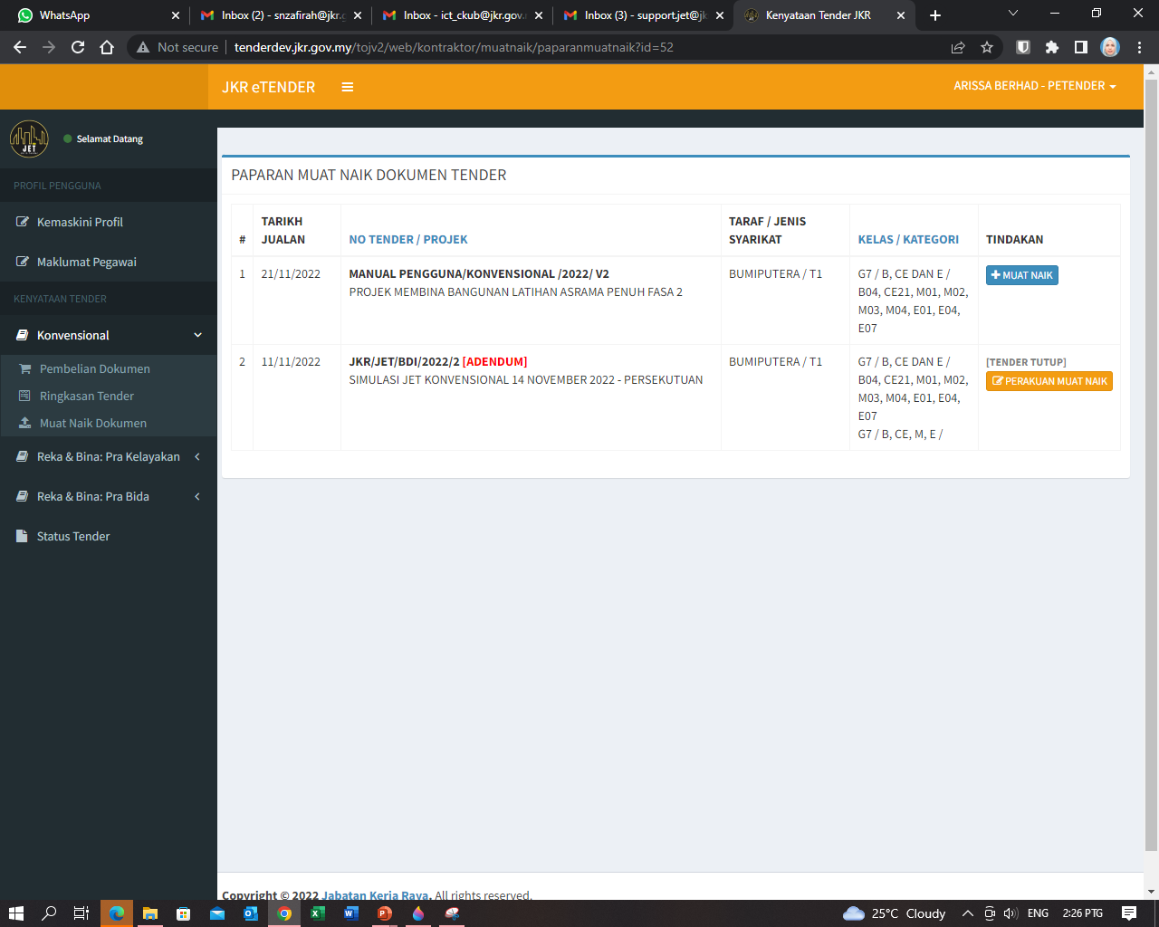
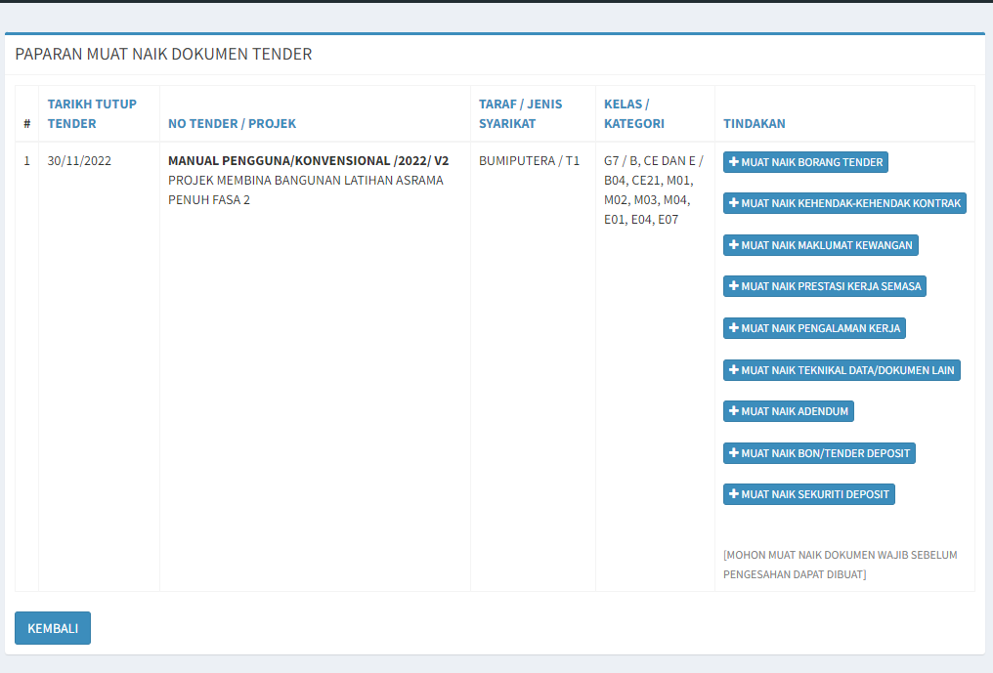
Mengemukakan Dokumen Tender: Muat Naik Dokumen Tender
PANDUAN PENGGUNAAN SISTEM | PETENDER - KONVENSIONAL
7.0
Langkah-Langkah
Sila Klik Menu Konvensional
Sila Klik Menu Muat Naik Dokumen
Sila klik butang +muat naik untuk muat naik dokumen-dokumen yang berkenaan.
©BDI, CKUB | BTM, CDPK | Email: support.jet@jkr.gov.my | 15/11/2022

Slide 15
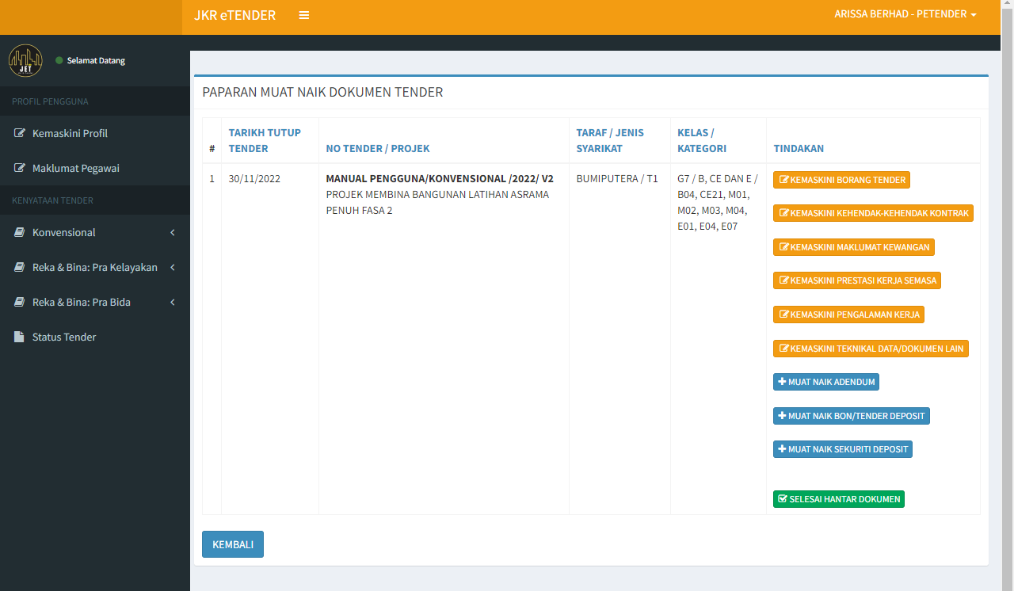
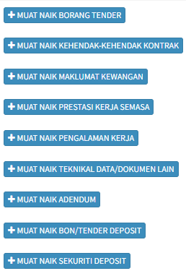
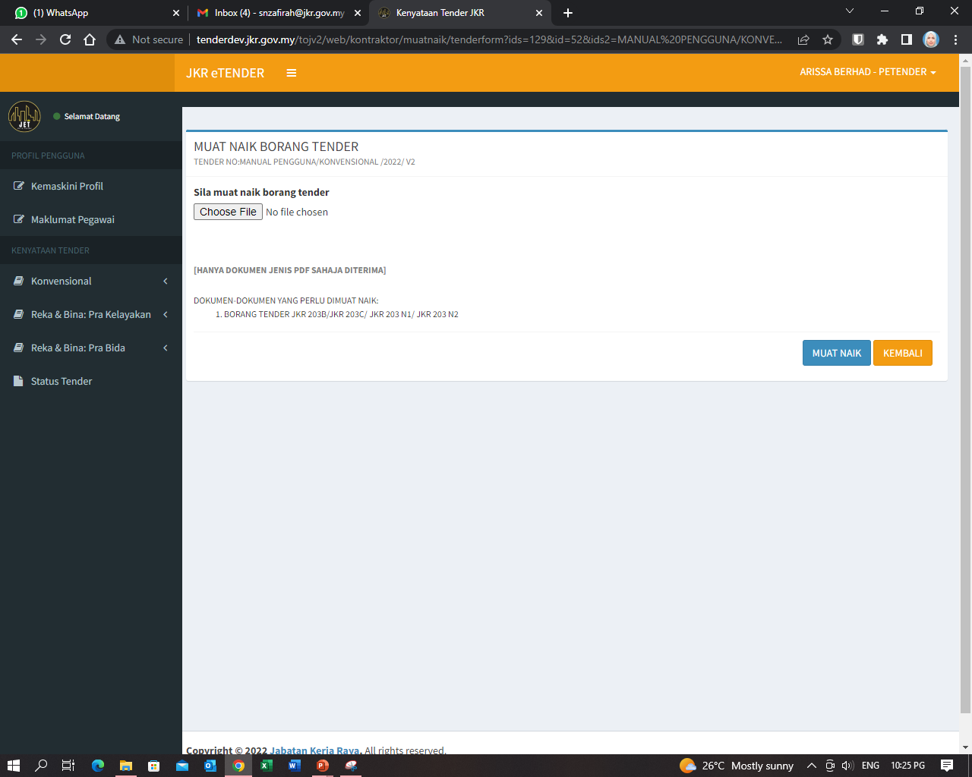
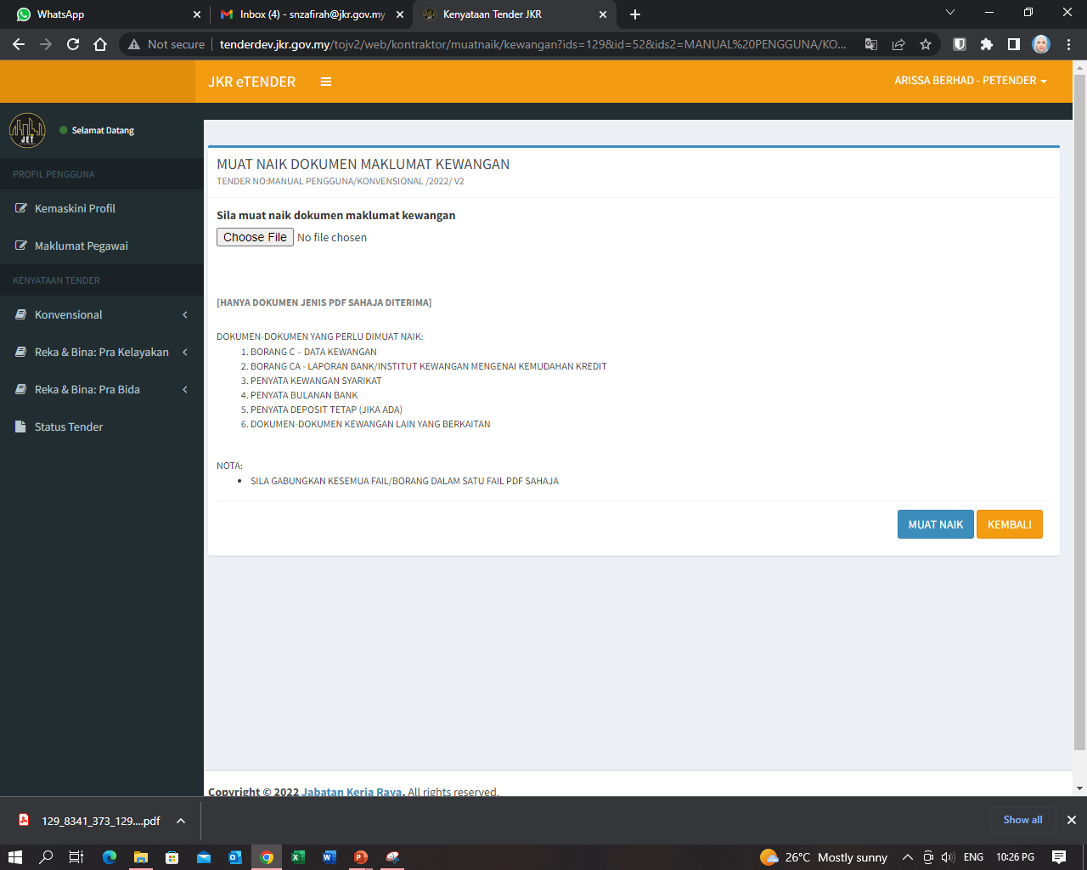
Mengemukakan Dokumen Tender: Muat Naik Dokumen Tender
PANDUAN PENGGUNAAN SISTEM | PETENDER - KONVENSIONAL
7.0
Langkah-Langkah
Sila muat naik dokumen-dokumen yang berkenaan mengikut butang yang telah disediakan.
Bagi tujuan kemaskini dokumen yang berkaitan, sila muat naik semula dokumen terkini.
Butang pengesahan (Hijau) hanya akan diaktifkan selepas semua dokumen mandotori dimuat naik.
©BDI, CKUB | BTM, CDPK | Email: support.jet@jkr.gov.my | 15/11/2022

Slide 16
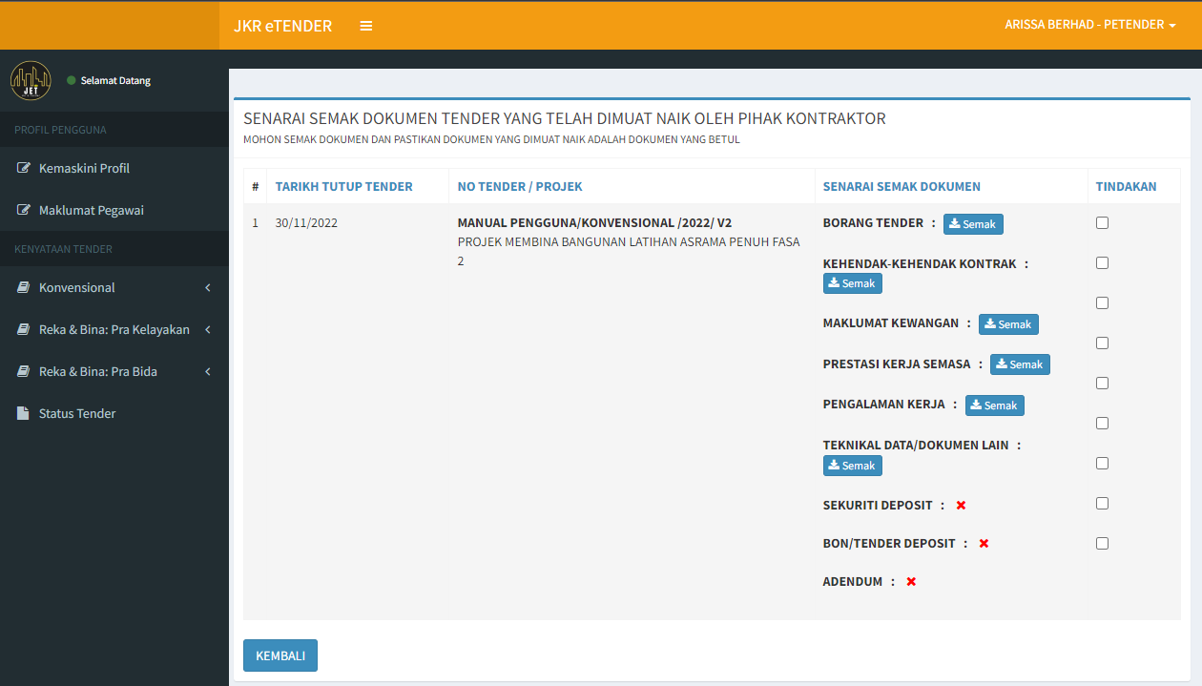
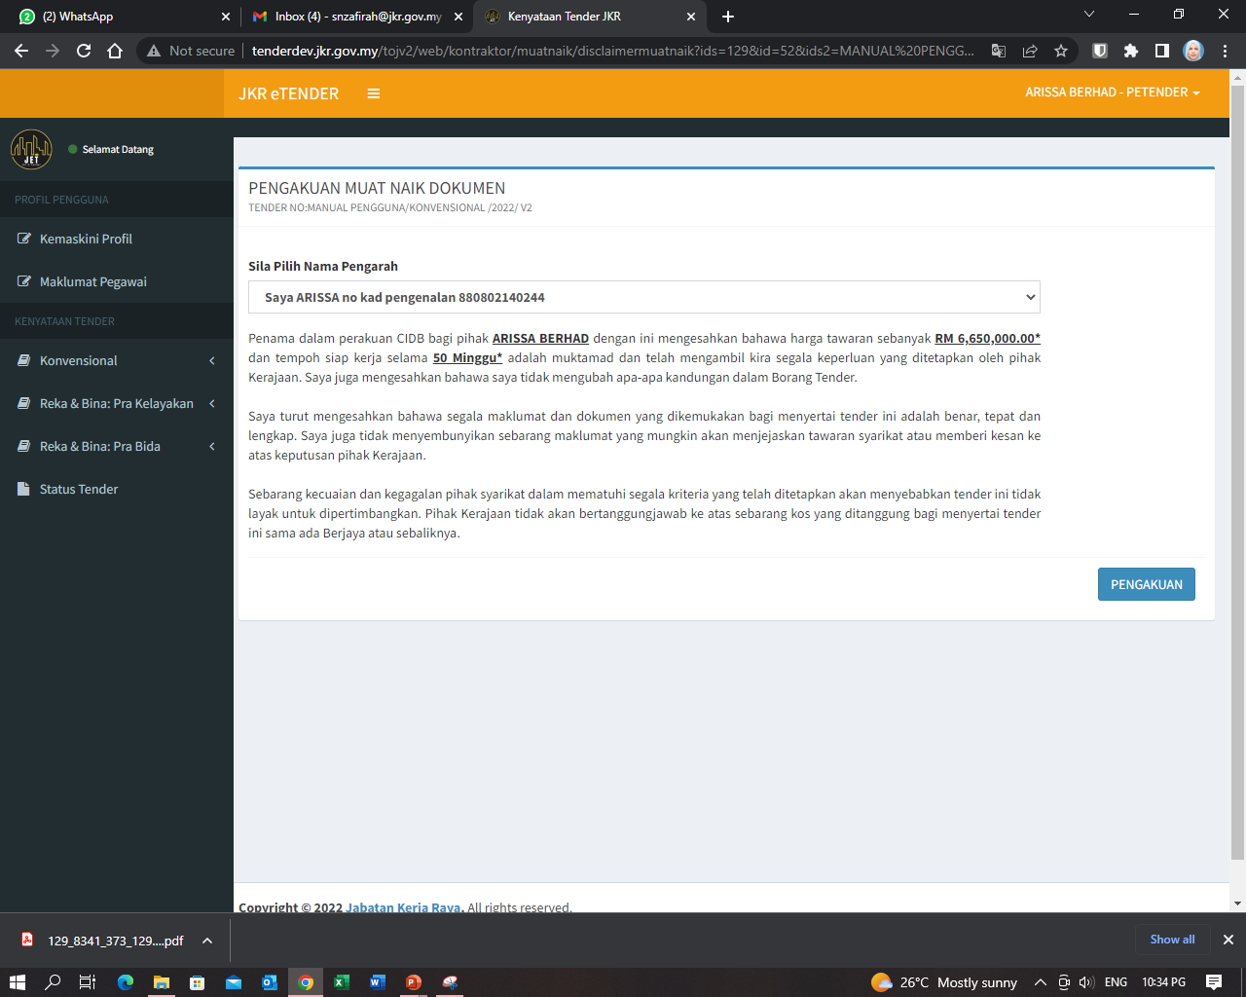
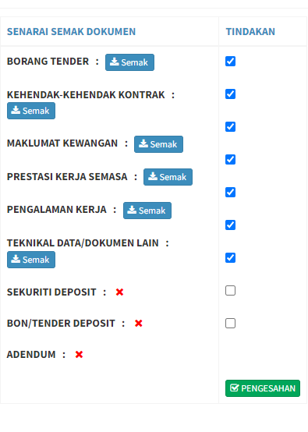
Mengemukakan Dokumen Tender: Muat Naik Dokumen Tender
PANDUAN PENGGUNAAN SISTEM | PETENDER - KONVENSIONAL
7.0
Langkah-Langkah
Sila klik butang “Semak” bagi setiap senarai semak untuk semak semula dokumen-dokumen yang telah dimuat naik.
Sila klik kotak tindakan sekiranya dokumen telah dikenalpasti kesahihannya.
Butang pengesahan (hijau) hanya akan keluar sekiranya kesemua dokumen telah ditanda (√) pada kotak.
Sila klik butang pengesahan (hijau) dan pilih nama pengarah bagi tujuan pengakuan muat naik dokumen.
©BDI, CKUB | BTM, CDPK | Email: support.jet@jkr.gov.my | 15/11/2022

Slide 17

SILA BERI PERHATIAN, SEKIRANYA SENARAI SEMAK DI BORANG TENDER BERTANDA (X) SILA ULANGI SEMULA PROSES DI MENU RINGKASAN TENDER. SEPERTI BERIKUT:
SILA KEMASKINI DENGAN MEMUATNAIK SEMULA RINGKASAN TENDER (EXCEL)
SILA KEMASKINI DENGAN MEMUATNAIK SEMULA SENARAI KUANTITI (PDF)
SILA MUAT TURUN SEMULA BORANG TENDER YANG TERKINI
SELEPAS SELESAI MELAKUKAN PROSES TERSEBUT SILA MUAT NAIK SEMULA BORANG TENDER YANG TERKINI YANG TELAH LENGKAP DENGAN TANDATANGAN.
**Sila Pastikan Internet Dalam Keadaan Stabil dan sila tukar peranti (browser) jika perlu

Slide 18

Mengemukakan Dokumen Tender: Muat Naik Dokumen Tender
PANDUAN PENGGUNAAN SISTEM | PETENDER - KONVENSIONAL
7.0
Langkah-Langkah
Sila pilih Nama Pegawai yang ditauliahkan bagi tujuan pengakuan muatnaik dokumen
Sila pastikan di dalam pengakuan tersebut Nama Syarikat, Harga Tawaran Tender dan Tempoh adalah betul seperti yang di isi sebelum menekan butang pengakuan.
Tiada sebarang pindaan sekiranya pengakuan telah dimuatnaik.
©BDI, CKUB | BTM, CDPK | Email: support.jet@jkr.gov.my | 15/11/2022

Slide 19
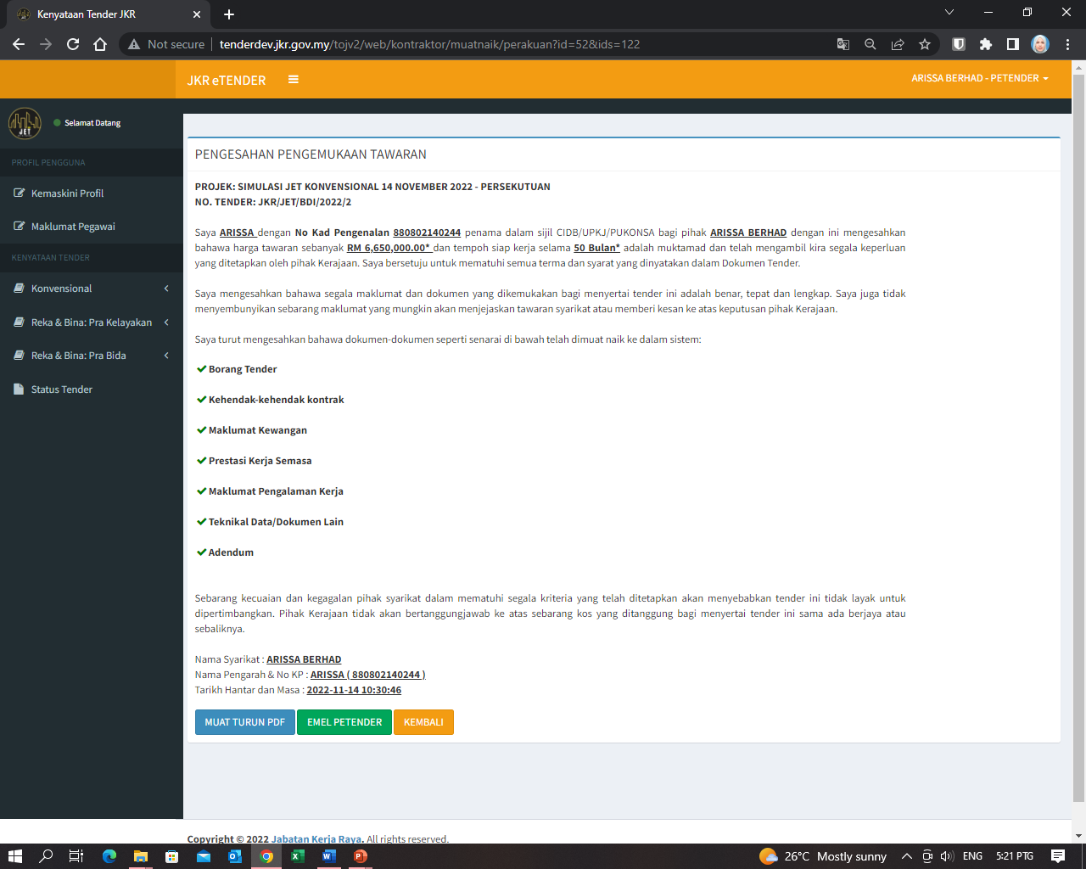
Mengemukakan Dokumen Tender: Pengakuan Muat Naik Dokumen
PANDUAN PENGGUNAAN SISTEM | PETENDER - KONVENSIONAL
8.0
Langkah-Langkah
Sila klik butang “Muat Turun PDF” bagi tujuan simpanan Pengesahan Pengemukaan Tawaran.
atau
Sila klik butang “Emel Petender” bagi simpanan di email syarikat yang telah didaftarkan.
©BDI, CKUB | BTM, CDPK | Email: support.jet@jkr.gov.my | 15/11/2022

Slide 20
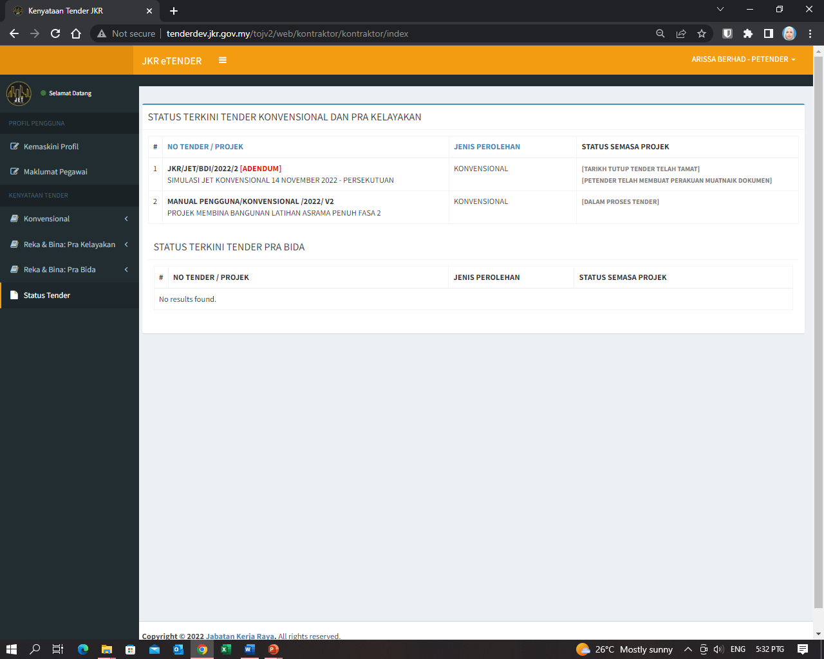
Mengemukakan Dokumen Tender: Pengakuan Muat Naik Dokumen
PANDUAN PENGGUNAAN SISTEM | PETENDER - KONVENSIONAL
9.0
Langkah-Langkah
1. Status akan dipaparkan di menu status tender.
©BDI, CKUB | BTM, CDPK | Email: support.jet@jkr.gov.my | 15/11/2022

Slide 21
102
Petender
Kontraktor
SISTEM TENDER ONLINE JKR 2.0 | https://tender.jkr.gov.my
Panduan Penggunaan Sistem | Senarai Kuantiti - Konvensional
©BDI, CKUB | BTM, CDPK | Email: support.jet@jkr.gov.my | 6/12/2022

Slide 22


Pendahuluan
Sila gunakan Microsoft excel versi 2016 dan ke atas.
Sila pastikan Microsoft excel tersebut telah diaktifkan.
Sila gunakan platform Microsoft excel versi windows sahaja. Platform selain daripada itu tidak digalakkan kerana pakej telah dibangunkan menggunakan Microsoft excel versi windows sahaja.
Sila dapatkan Pakej Contract Sum Analysis daripada Pihak Bahagian Dokumentasi & ICT melalui email support.jet@jkr.gov.my
©BDI, CKUB | BTM, CDPK | Email: support.jet@jkr.gov.my | 2/8/2023

Slide 23
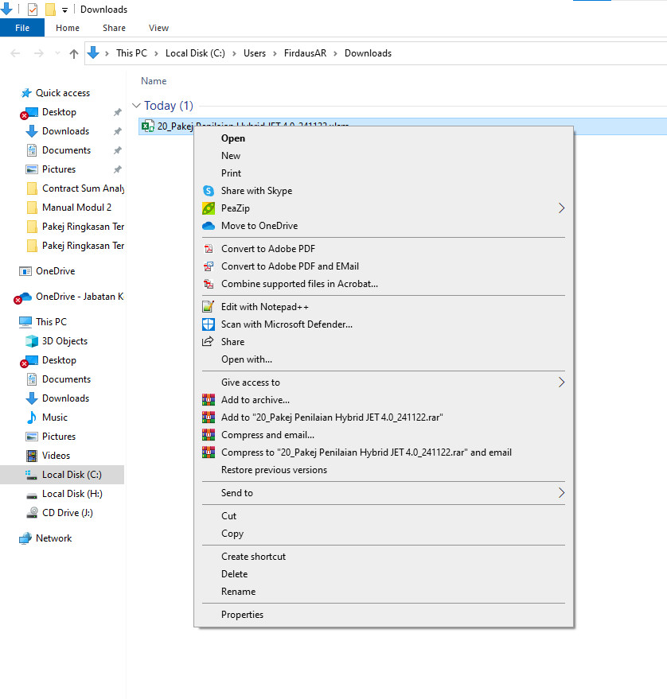
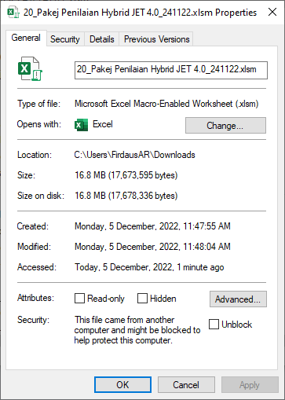
√
Klik kanan pada fail excel yang telah dimuat turun.
Pilih dan klik properties
Sila tandakan (√ ) pada kotak dan klik ok

Slide 24
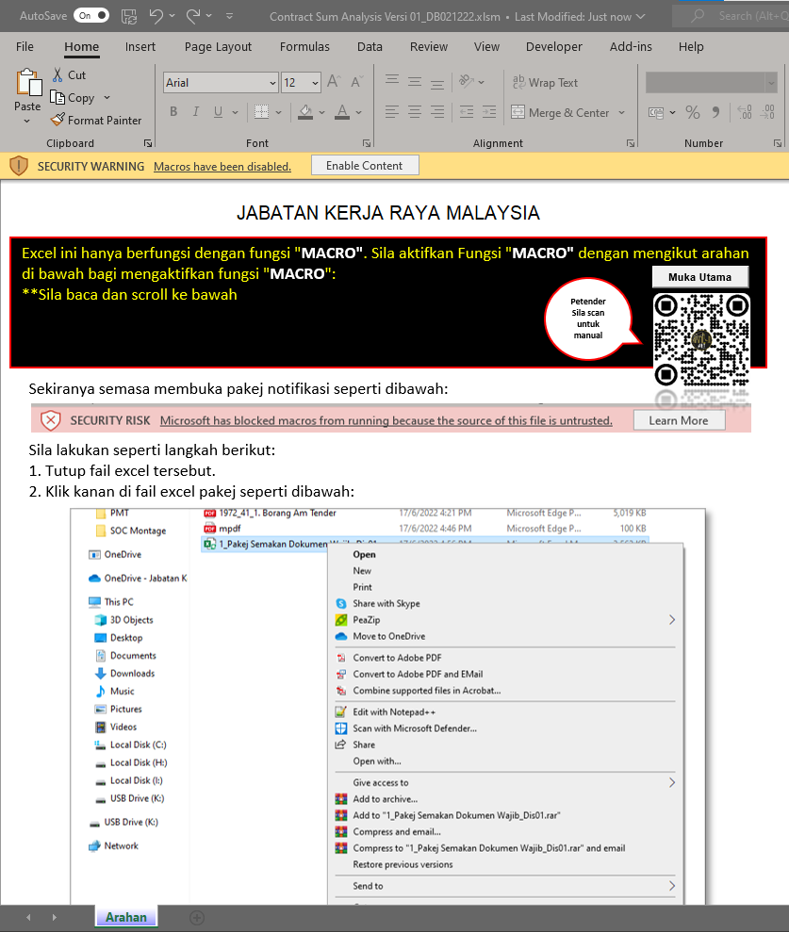
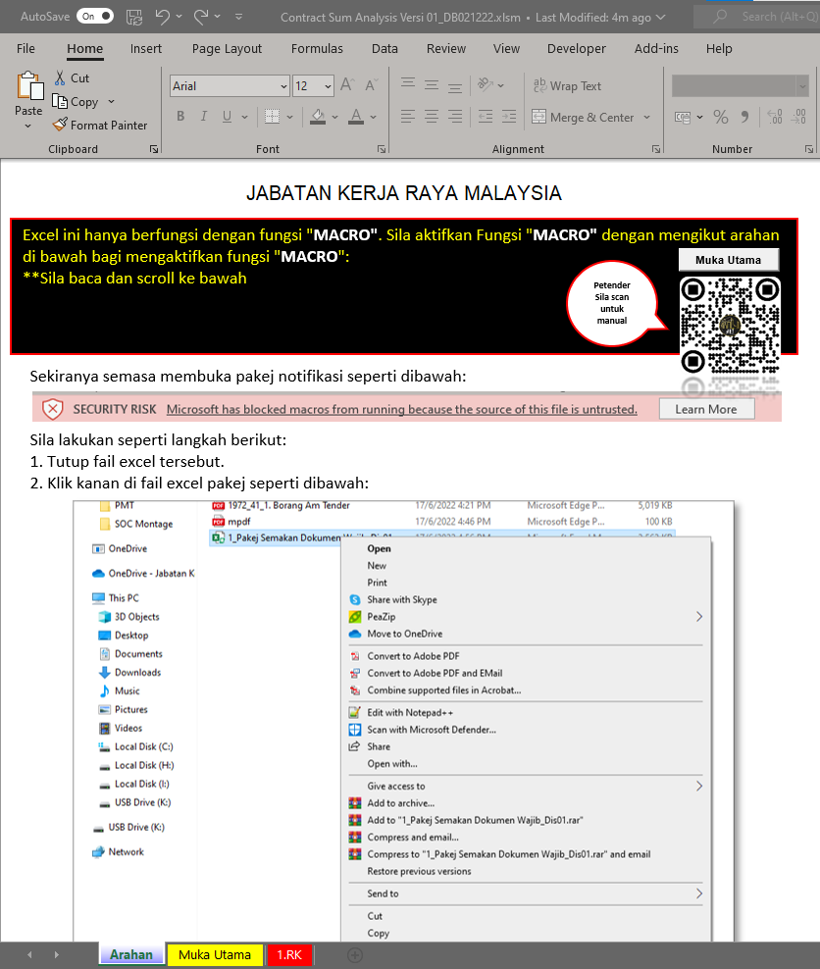
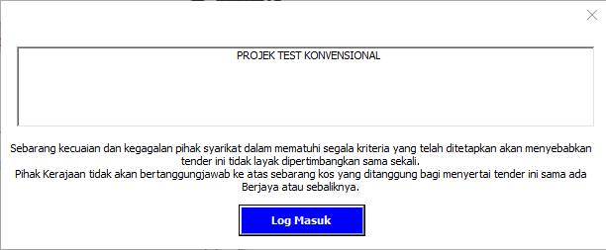
Klik Enable content
Klik log masuk
Selepas Macro telah diaktifkan sheet “Muka Utama” dan “1. RK” akan muncul

Slide 25
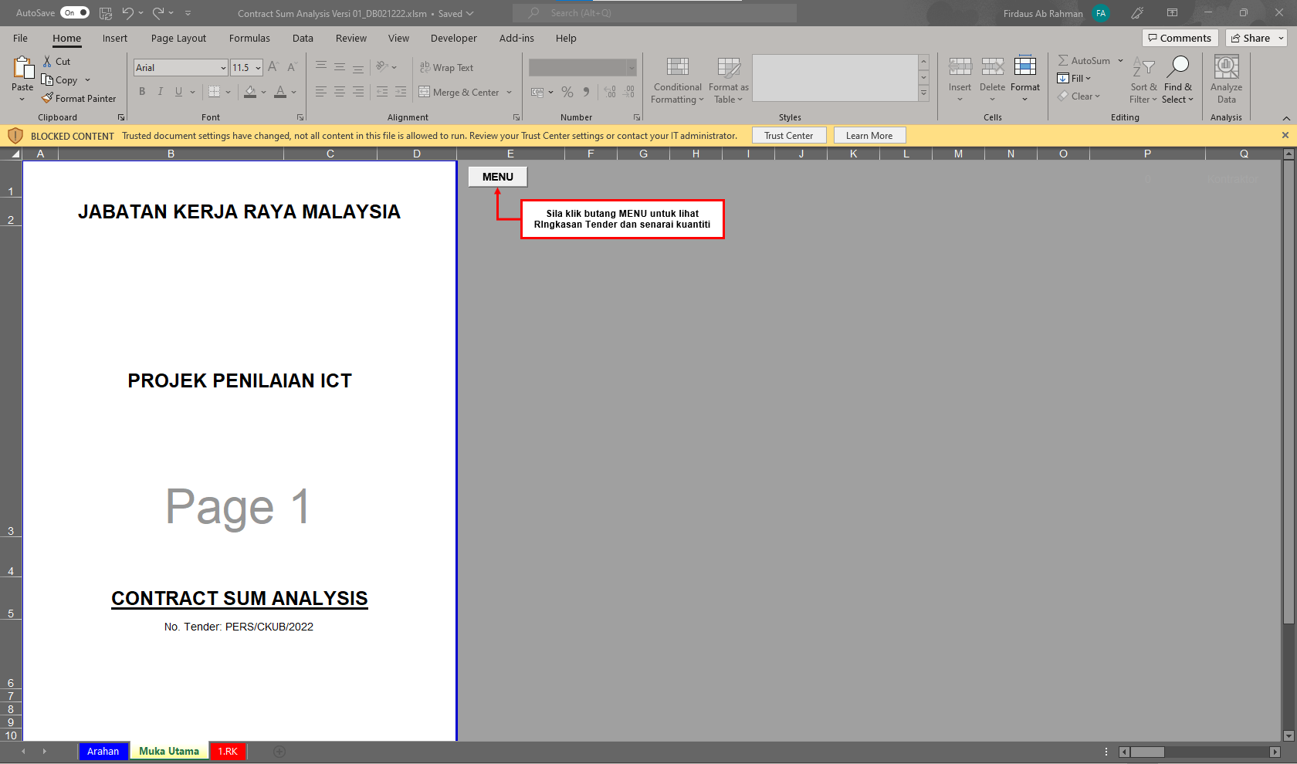

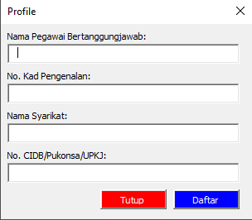
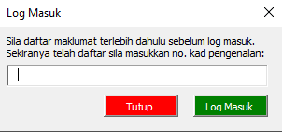
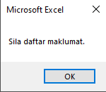
Note:
Setelah membuat pendaftaran sila klik menu sekali lagi dan masukkan No. Kad Pengenalan untuk melihat Senarai Kuantiti dan Menu Petender akan dipaparkan.
Setelah enable Macro, sila abaikan atau “x” notifikasi ini
Butang Menu
Pilih Peranan sebagai “Petender
Sila masukkan no. kad pengenalan sekiranya telah daftar maklumat. Sekira belum sila klik butang Log Masuk
SENARAI KUANTITI
Klik ok untuk daftar maklumat
Sila isikan maklumat dan klik daftar

Slide 26
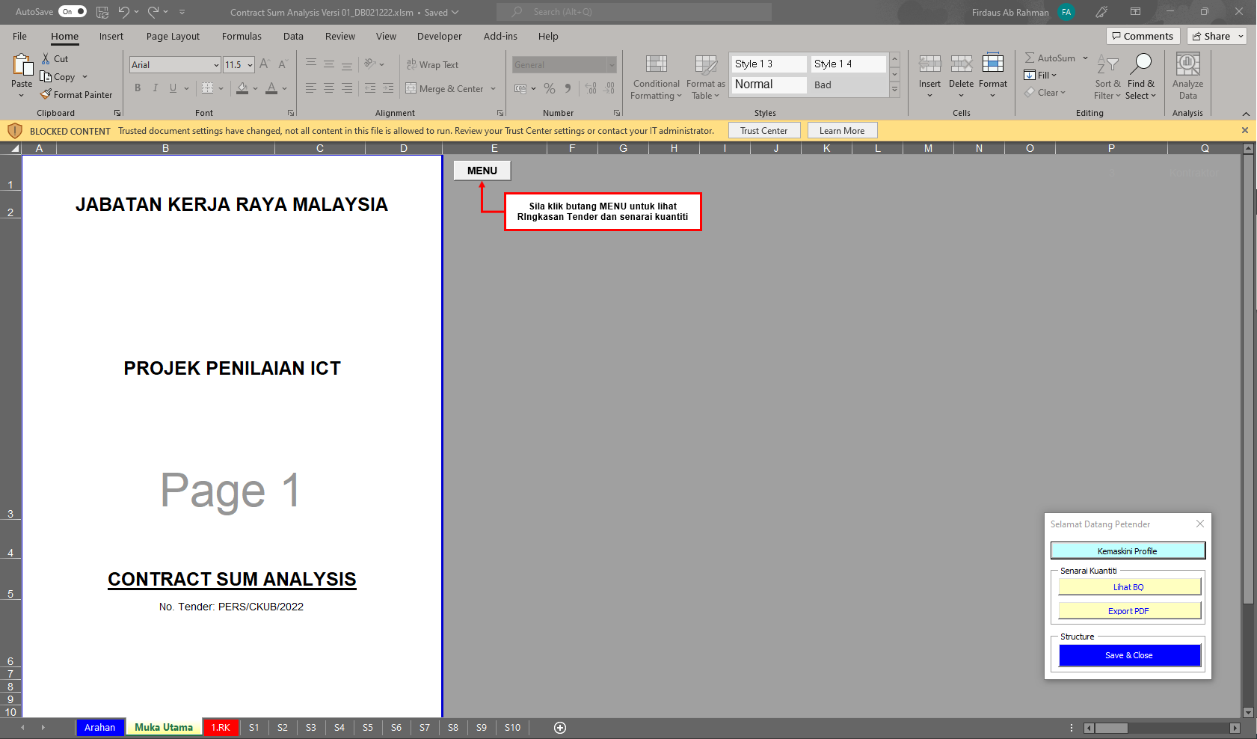
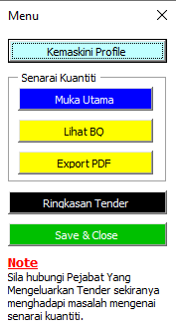
Menu
Muka Utama
Menu “Muka Utama” berfungsi untuk Kembali semula ke muka utama
Kemaskini Profile
Menu “Kemakini Profile” berfungsi untuk kemaskini Profile pengguna.
Lihat BQ
Menu “Lihat BQ” berfungsi untuk memaparkan semula Senarai Kuantiti sekiranya Senarai Kuantiti tidak terpapar selepas log masuk.
Ringkasan Tender
Menu “Ringkasan Tender” berfungsi untuk memaparkan Ringkasan tender.
Save & Close
Menu “Save & Close” berfungsi untuk simpan dan tutup Senarai Kuantiti.
Export PDF
Menu “Export PDF” berfungsi untuk convert keseluruhan excel kepada Fail PDF.

Slide 27
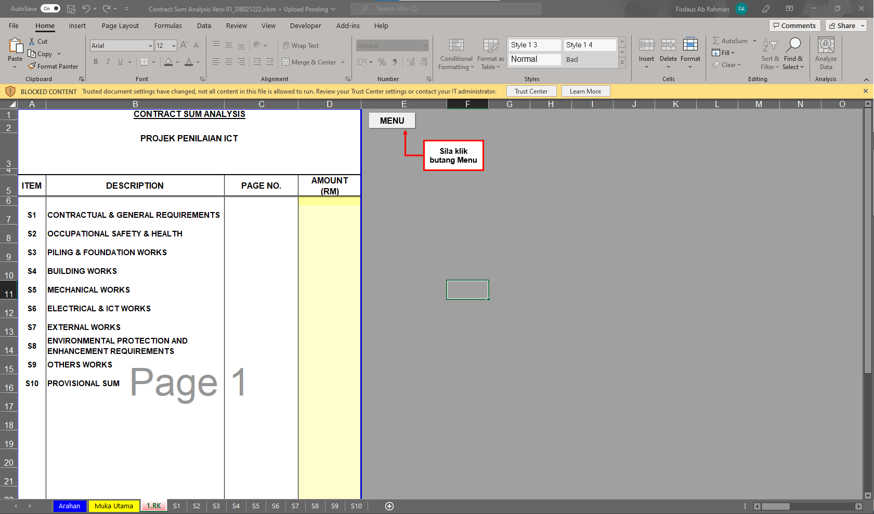
SENARAI KUANTITI
Sila masukkan nilai harga di ruangan kuning
Sila klik (+) untuk cipta Senarai Kuantiti bagi elemen/blok/skop kerja sekiranya perlu

Slide 28
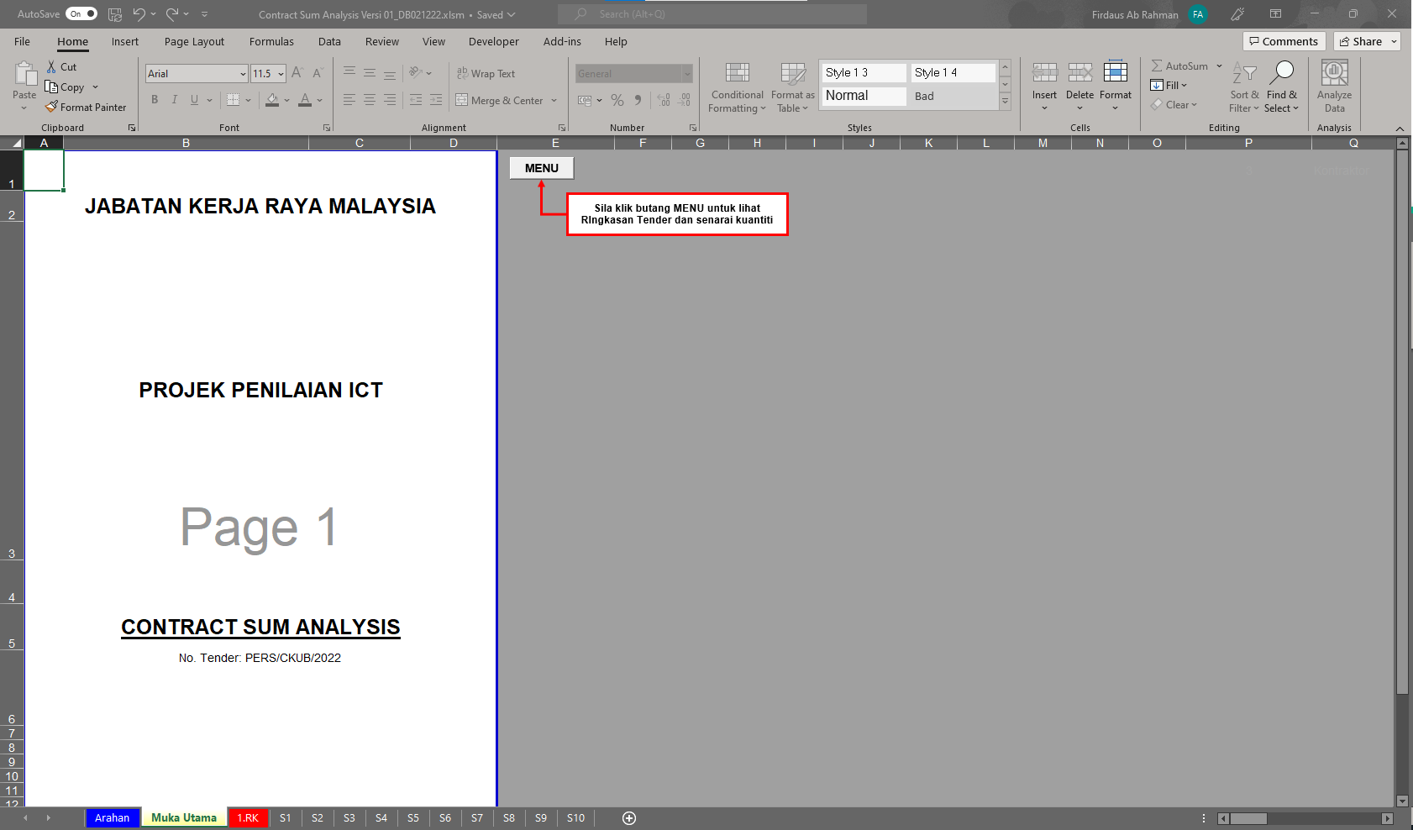
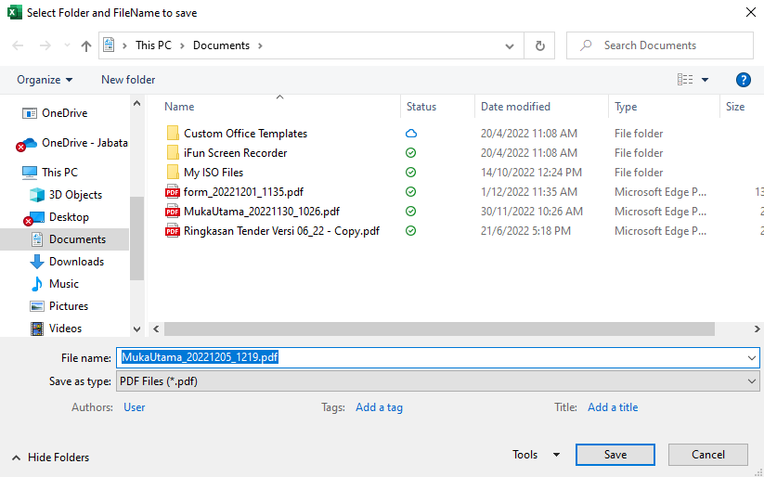
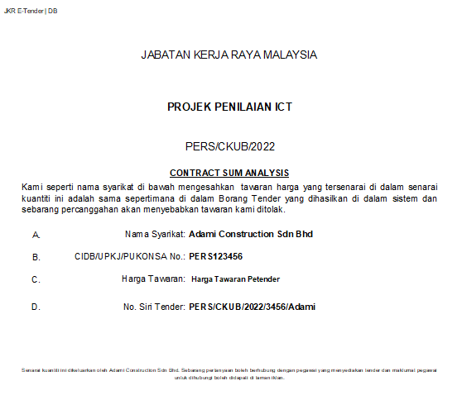
Sila simpan fail PDF di tempat yang diinginkan.
SENARAI KUANTITI
Senarai kuantiti (PDF) akan dipaparkan nama syarikat, no cidb, harga tawaran dan no. siri Petender
Sila klik butang “Export PDF” untuk convert fail kepada fail PDF

Slide 29
102
Petender
Kontraktor
SISTEM TENDER ONLINE JKR 2.0 | https://tender.jkr.gov.my
Panduan Penggunaan Sistem | Modul Pra Kelayakan
©BDI, CKUB | BTM, CDPK | Email: support.jet@jkr.gov.my | 6/12/2022

Slide 30
Pendahuluan
Sila hubungi Pentadbir Pejabat yang telah dilantik bagi tujuan pendaftaran.
Id dan katalaluan akan di emel melalui email yang telah di daftarkan.
Pengguna dinasihat untuk mengubah semula katalaluan yang diberikan atas tujuan keselamatan.
Pendaftaran id dan katalaluan hanya sekali sahaja bagi sesuatu agensi.
Sekiranya pengguna bertukar ke agensi yang lain sila hubungi Pentadbir Pejabat lama untuk digugurkan daripada senarai pengguna di agensi lama.
Sila buat semula pendaftaran melalui Pentadbir Pejabat yang baru sekiranya telah bertukar.
©BDI, CKUB | BTM, CDPK | Email: support.jet@jkr.gov.my | 6/12/2022

Slide 31
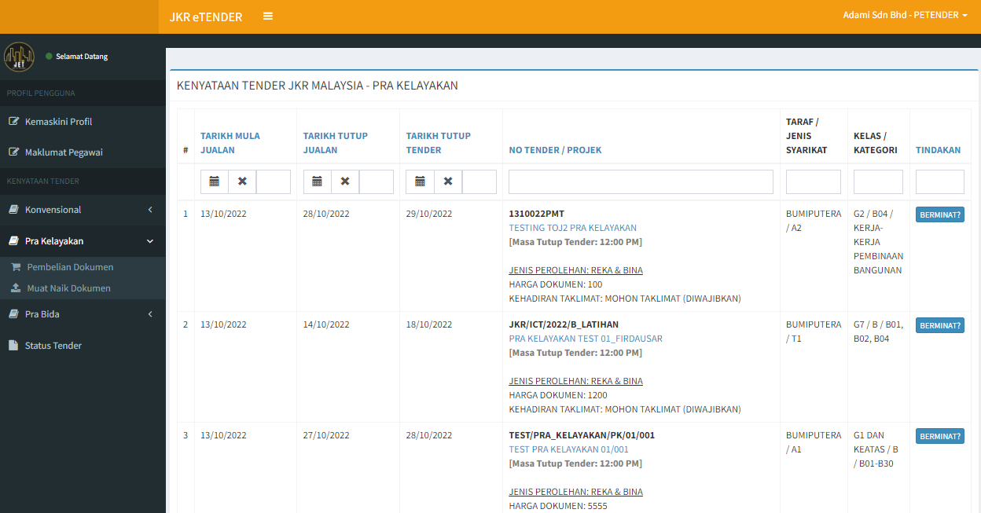
PERMOHONAN TAKLIMAT TENDER/TAPAK
Modul Prakelayakan
Pilih Pra Kelayakan dan Pembelian Dokumen
Klik tajuk tender bagi melihat perincian tender.
Klik butang berminat untuk sertai tender.

Slide 32
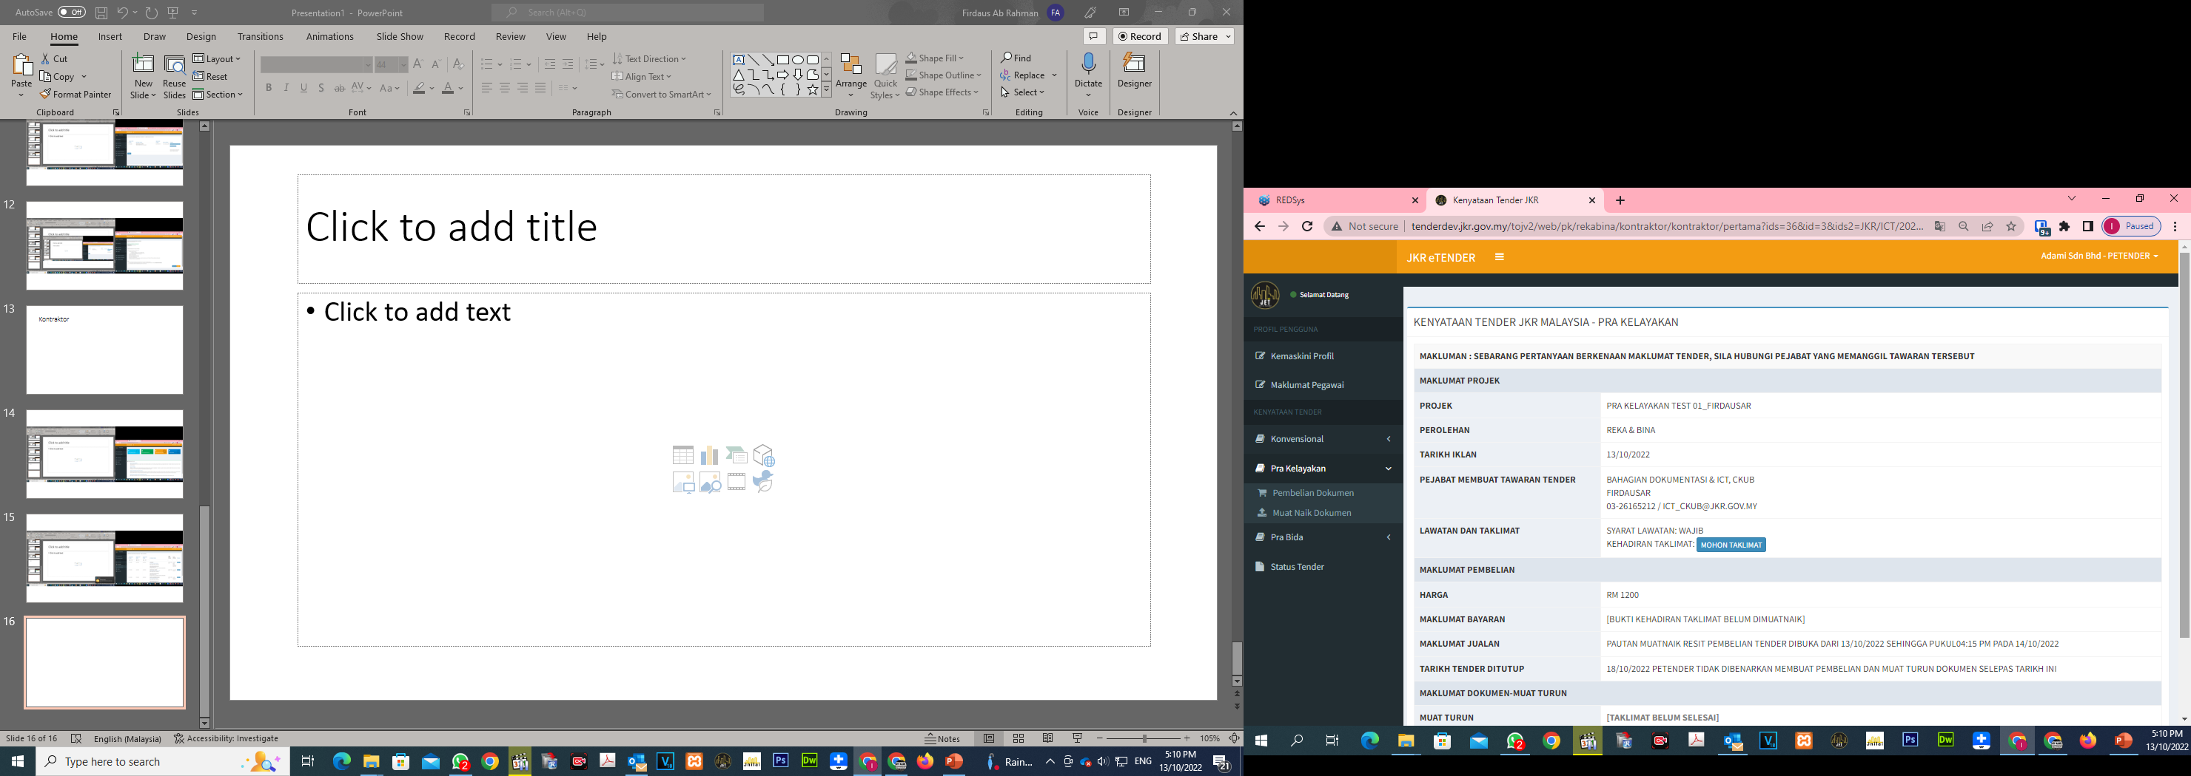
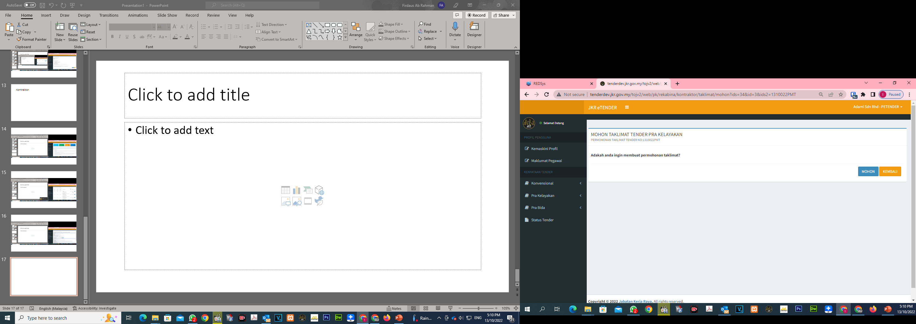
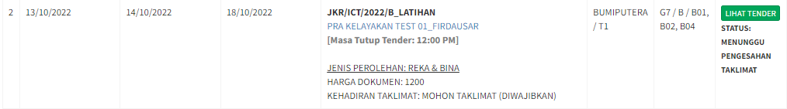
PERMOHONAN TAKLIMAT TENDER/TAPAK
Modul Prakelayakan
Klik mohon taklimat
Status akan bertukar dalam menunggu pengesahan taklimat
Note:
Sila mohon taklimat sebelum Tarikh taklimat berlangsung dan tunggu sehingga permohonan disahkan oleh Pejabat Menyedia Tender

Slide 33
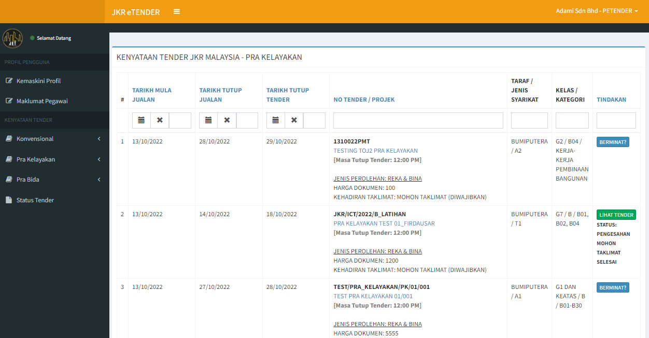
PERMOHONAN TAKLIMAT TENDER/TAPAK
Modul Prakelayakan
Pilih Pra Kelayakan dan Pembelian Dokumen
Status pengesahan permohonan selesai: Klik butang lihat tender
Note:
Sila semak dari semasa ke semasa notis penerimaan atau klik menu pembelian dokumen untuk lihat status pengesahan permohonan taklimat

Slide 34

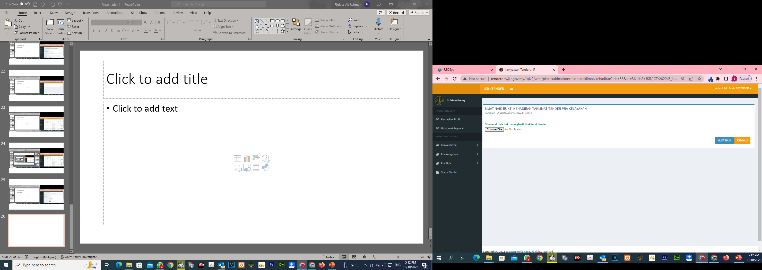
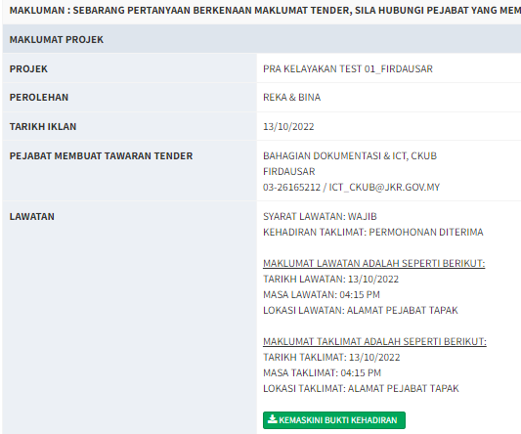
MUAT NAIK BUKTI KEHADIRAN TAKLIMAT
Modul Prakelayakan
Klik butang muat naik bukti kehadiran untuk muat naik slip kehadiran taklimat.
Klik butang kemaskini bukti kehadiran sekiranya perlu

Slide 35

PEMBELIAN TENDER
Modul Prakelayakan
Pilih Pra Kelayakan dan Pembelian Dokumen
Status pengesahan permohonan selesai: Klik butang lihat tender

Slide 36





PEMBELIAN TENDER
Modul Prakelayakan
Klik Choose File dan pilih fail PDF resit pembayaran dan sijil pendaftaran syarikat (CIDB/UPKJ/PUKONSA/ETC)
Klik butang Muat Naik untuk mula muat naik dokumen
Pilih Pegawai Yang Ditauliahkan.
Klik butang Pengakuan untuk penghantaran dokumen
Klik butang lihat kehadiran untuk muat turun semula bukti kehadiran
Klik butang Kemaskini resit dan sijil sekiranya perlu
Klik butang muat naik resit pembayaran.

Slide 37


MUAT TURUN DOKUMEN TENDER
Modul Prakelayakan
Status pengesahan pembelian selesai:
Klik butang lihat tender
Klik butang Dokumen Pra Kelayakan untuk muat turun.
Klik butang muat turun dokumen tender

Slide 38


PENGHANTARAN DOKUMEN TENDER
Modul Prakelayakan
Klik butang muat naik
Pilih muat naik dokumen
Note:
Sila muat naik dokumen mengikut kategori dokumen.

Slide 39



PENGHANTARAN DOKUMEN TENDER
Modul Prakelayakan
Klik kemaskini dokumen sekiranya perlu.
Klik butang Selesai Hantar Dokumen.
Pilih Pegawai Yang Ditauliahkan.
Klik butang semak untuk buat semakan semula kepada dokumen yang telah dimuat naik.
Klik kotak dan tandakan (/) sekiranya telah semak dokumen.
Klik butang Pengakuan untuk penghantaran dokumen
Klik butang pengesahan setelah siap membuat semakan.

Slide 40



PENGHANTARAN DOKUMEN TENDER
Modul Prakelayakan
Klik butang muat turun untuk membuat rekod secara hardcopy/softcopy
Klik butang untuk membuat rekod pengesahan secara email.
Note:
Sekiranya petender tidak Berjaya memperolehi slip pengesahan dokumen tender pra-kelayakan ini bermaksud petender masih belum berjaya untuk muat naik dokumen.

Slide 41

STATUS TENDER
Modul Prakelayakan
Status Penghantaran Dokumen Selesai:
Klik butang Perakuan untuk muat turun semula Pengesahan Penghantaran dokumen.
Note:
Setelah Berjaya memperolehi slip pengesahan pengemukaan dokumen Petender tidak boleh mengemaskini semua maklumat dokumen.

Slide 42
102
Petender
Kontraktor
SISTEM TENDER ONLINE JKR 2.0 | https://tender.jkr.gov.my
Panduan Penggunaan Sistem | Modul Pra Bida
©BDI, CKUB | BTM, CDPK | Email: support.jet@jkr.gov.my | 6/12/2022

Slide 43



Taklimat Tender
- Permohonan Menyertai Taklimat-
Modul Pra Bida
Klik butang berminat
Klik tajuk iklan untuk lihat perincian maklumat iklan
Pilih Prabida
Pilih Pembelian Dokumen
Klik butang mohon taklimat untuk menyertai taklimat tender dan taklimat tapak sebelum/pada Tarikh taklimat dan tunggu pengesahan permohonan
Klik butang mohon
Note:
Hanya Petender yang telah Berjaya di Peringkat Prakelayakan sahaja akan diberi akses untuk menyertai tender Pra Bida.

Slide 44




Taklimat Tender
-Bukti Kehadiran Taklimat-
Modul Pra Bida
Klik butang lihat tender
Pilih Prabida
Pilih Pembelian Dokumen
Klik butang muat naik bukti kehadiran taklimat tender (scan dan muat naik semula)
Selepas muat naik bukti kehadiran sila klik semula sekiranya ingin muat naik semula bukti kehadiran.

Slide 45





Pembelian Dokumen Tender
Modul Pra Bida
Klik butang lihat tender
Pilih Prabida
Pilih Pembelian Dokumen
Selepas muat naik bukti resit pembelian dan sijil sila klik semula sekiranya ingin muat naik semula.
Pilih Pegawai Yang Ditauliahkan.
Klik butang muat naik bukti resit pembayaran dan sijil-sijil pendaftaran (scan dan muat naik semula)
Klik butang Pengakuan untuk penghantaran dokumen

Slide 46



Muat Turun Dokumen Tender
Modul Pra Bida
Klik butang lihat tender
Klik butang hijau bagi setiap kategori untuk muat turun dokumen
Pilih Prabida
Pilih Pembelian Dokumen
Klik butang muat turun dokumen tender

Slide 47



Submission Tender - Ringkasan Tender -
Modul Pra Bida
Klik butang daftar ringkasan tender
Klik butang muat naik
Klik butang choose file dan pilih file excel Senarai Kuantiti
Pilih Prabida
Pilih Ringkasan Tender
Masukkan tempoh minggu/bulan/tahun
Jumlah harga tawaran akan ditarik daripada fail excel yang dimuat naik
Note:
Sila muat naik Senarai Kuantiti (Excel) yang telah dimuat turun daripada dokumentasi tender. Jangan manipulasi dokumen Senarai Kuantiti yang telah diberikan. Sistem hanya akan menerima Senarai Kuantiti (Excel) yang telah di tetapkan di dalam sistem.

Slide 48



Submission Tender - Ringkasan Tender -
Modul Pra Bida
Klik butang muat naik senarai kuantiti
Klik butang muat naik setelah pilih fail PDF senarai kuantiti
Pilih Prabida
Pilih Ringkasan Tender
Klik butang Borang tender JKR203B
Note:
Borang tender hanya akan diaktifkan sekiranya Senarai Kuantiti Excel dan PDF dimuat naik di dalam sistem.

Slide 49


Submission Tender - Ringkasan Tender -
Modul Pra Bida
Muat turun JKR28 tandatangan dan scan semula untuk muat naik borang tender yang telah siap di cop dan bertandatangan
Pilih Prabida
Pilih Ringkasan Tender
Note:
Sila gunakan Borang Tender yang di hasilkan melalui sistem sahaja. Borang Tender yang dimuatnaik selain daripada sistem akan ditolak.

Slide 50



Submission Tender - Dokumen Prabida -
Modul Pra Bida
Klik butang muat naik
Pilih Prabida
Pilih Muat Naik Dokumen
Senarai kategori dokumen akan disenaraikan dan klik setiap butang kategori dokumen untuk mula muat naik dokumen
Note:
Sila muatnaik dokumen mengikut kategori dokumen yang telah ditetapkan.

Slide 51



Muat Naik Borang Tender/CGR
Modul Pra Bida
Klik butang muat naik Form of Tender
Klik untuk muat turun semula Borang Tender yang telah dimuat naik
Klik butang choose file dan pilih fail PDF borang tender yang telah lengkap di cop dan bertandatangan.
Klik butang muat naik
Klik untuk muat turun semula CGR yang telah dimuat naik
Pilih Prabida
Pilih Muat Naik Dokumen
Klik butang choose file dan pilih fail PDF CGR.
Klik butang muat naik

Slide 52
ARCHITECTURAL/MEDICAL/SIVIL/STRUCTURE/MECHANICAL/ELECTRICAL/ICT/EPW/OTHERS REQUIREMENTS
Muat Naik “Requirement Doc”
Modul Pra Bida
Klik kategori dokumen bagi muat naik dokumen
Pilih Prabida
Pilih Muat Naik Dokumen
Note:
Butang muat naik bagi kategori-kategori diatas mempunyai fungsi dan sub kategori yang sama

Slide 53



ARCHITECTURAL/MEDICAL/SIVIL/STRUCTURE/MECHANICAL/ELECTRICAL/ICT/EPW/OTHERS REQUIREMENTS
Note: butang muat naik bagi kategori-kategori diatas mempunyai fungsi dan sub kategori yang sama
Muat Naik “Requirement Doc”
Modul Pra Bida
Kategori Dokumen:
Klik daftar bangunan
1
2
Isikan nama Bangunan
Klik butang Daftar
3
Klik butang kategori berikut untuk muat naik dokumen (lihat muka surat seterusnya)

Slide 54


ARCHITECTURAL/MEDICAL/SIVIL/STRUCTURE/MECHANICAL/ELECTRICAL/ICT/EPW/OTHERS REQUIREMENTS a) Muat Naik Report/Design Calculation
Muat Naik “Requirement Doc”
Modul Pra Bida
1
2
Klik butang muat naik report/design calculation
Klik butang choose file dan pilih dokumen dan klik butang muat naik.
Klik butang choose file sekali lagi untuk tambah dokumen untuk dimuat naik.

Slide 55




ARCHITECTURAL/MEDICAL/SIVIL/STRUCTURE/MECHANICAL/ELECTRICAL/ICT/EPW/OTHERS REQUIREMENTS b) Muat Naik Lukisan
Muat Naik “Requirement Doc”
Modul Pra Bida
1
2
Klik butang daftar lukisan
Klik butang muat naik drawing
Klik butang Choose File dan pilih Fail lukisan untuk dimuat naik.
Klik butang Choose File sekali lagi untuk tambah lukisan
4
3
5
Isikan nama lukisan
Klik butang daftar
Klik butang muat naik
Klik butang muat naik lukisan

Slide 56
ARCHITECTURAL/MEDICAL/SIVIL/STRUCTURE/MECHANICAL/ELECTRICAL/ICT/EPW/OTHERS REQUIREMENTS
C) Muat Naik BIM
Muat Naik “Requirement Doc”
Modul Pra Bida
1
Klik butang muat naik BIM
Klik butang Choose File dan pilih Fail lukisan untuk dimuat naik.
Klik butang Choose File sekali lagi untuk tambah lukisan
2
Klik butang muat naik

Slide 57

ARCHITECTURAL/MEDICAL/SIVIL/STRUCTURE/MECHANICAL/ELECTRICAL/ICT/EPW/OTHERS REQUIREMENTS
C) Muat Naik Other Document
Muat Naik “Requirement Doc”
Modul Pra Bida
1
Klik butang muat naik Other
Klik butang Choose File dan pilih Fail lukisan untuk dimuat naik.
Klik butang Choose File sekali lagi untuk tambah lukisan
2
Klik butang muat naik

Slide 58


GEOTECHNICAL REQUIREMENTS
Muat Naik Geotechnical Requirements
Modul Pra Bida
1
Klik butang daftar Bangunan
Klik kategori dokumen bagi muat naik Geotechnical Requirement
2
Isikan nama Bangunan
Klik butang daftar

Slide 59


GEOTECHNICAL REQUIREMENTS a) Muat Naik Report/Design Calculation
Muat Naik Geotechnical Requirements
Modul Pra Bida
Klik butang Choose File dan pilih Fail lukisan untuk dimuat naik.
Klik butang Choose File sekali lagi untuk tambah lukisan
Klik butang muat Report/Design Calculation
1
2
Klik butang muat naik

Slide 60
GEOTECHNICAL REQUIREMENTS b) Muat Naik Lukisan
Muat Naik Geotechnical Requirements
Modul Pra Bida
1
2
Klik butang daftar lukisan
Klik butang muat naik drawing
4
3
Klik butang muat naik lukisan
Klik butang Choose File dan pilih Fail lukisan untuk dimuat naik.
Klik butang Choose File sekali lagi untuk tambah lukisan
Isikan nama lukisan
Klik butang daftar
5
Klik butang muat naik

Slide 61

GEOTECHNICAL REQUIREMENTS c) Muat Naik BIM
Muat Naik Geotechnical Requirements
Modul Pra Bida
1
Klik butang muat BIM
2
Klik butang Choose File dan pilih Fail lukisan untuk dimuat naik.
Klik butang Choose File sekali lagi untuk tambah lukisan
Klik butang muat naik

Slide 62
GEOTECHNICAL REQUIREMENTS d) Muat Naik Other Document
Muat Naik Geotechnical Requirements
Modul Pra Bida
1
Klik butang muat Other
2
Klik butang Choose File dan pilih Fail lukisan untuk dimuat naik.
Klik butang Choose File sekali lagi untuk tambah lukisan
Klik butang muat naik

Slide 63
GEOTECHNICAL REQUIREMENTS e) Muat Naik Soil Investigation
Muat Naik Geotechnical Requirements
Modul Pra Bida
1
Klik butang muat Soil Investigation
2
Klik butang Choose File dan pilih Fail lukisan untuk dimuat naik.
Klik butang Choose File sekali lagi untuk tambah lukisan
Klik butang muat naik

Slide 64
GEOTECHNICAL REQUIREMENTS f) Muat Naik Ground Treatment
Muat Naik Geotechnical Requirements
Modul Pra Bida
1
Klik butang muat Ground Treatment
2
Klik butang Choose File dan pilih Fail lukisan untuk dimuat naik.
Klik butang Choose File sekali lagi untuk tambah lukisan
Klik butang muat naik

Slide 65
GEOTECHNICAL REQUIREMENTS g) Muat Naik Slope Protection
Muat Naik Geotechnical Requirements
Modul Pra Bida
1
Klik butang muat Soil Protection
2
Klik butang Choose File dan pilih Fail lukisan untuk dimuat naik.
Klik butang Choose File sekali lagi untuk tambah lukisan
Klik butang muat naik

Slide 66
GEOTECHNICAL REQUIREMENTS h) Muat Naik Retaining Wall
Muat Naik Geotechnical Requirements
Modul Pra Bida
1
Klik butang muat Retaining Wall
2
Klik butang Choose File dan pilih Fail lukisan untuk dimuat naik.
Klik butang Choose File sekali lagi untuk tambah lukisan
Klik butang muat naik

Slide 67




Pengesahan/Pengakuan Muat Naik Dokumen
Modul Pra Bida
Klik butang semak untuk buat semakan semula kepada dokumen yang telah dimuat naik.
Klik kotak dan tandakan (/) sekiranya telah semak dokumen.
Pilih Pegawai Yang Ditauliahkan.
Klik butang pengesahan setelah siap membuat semakan.
Klik butang Pengakuan untuk penghantaran dokumen
Klik kemaskini dokumen sekiranya perlu.
Klik butang Selesai Hantar Dokumen.

Slide 68

Pengesahan/Pengakuan Muat Naik Dokumen
Modul Pra Bida
Klik butang muat turun untuk membuat rekod secara hardcopy/softcopy
Klik butang untuk membuat rekod pengesahan secara email.
Note:
Sekiranya petender tidak Berjaya memperolehi slip pengesahan dokumen tender pra-kelayakan ini bermaksud petender masih belum berjaya untuk muat naik dokumen.

Slide 69
STATUS TENDER
Modul Pra Bida
Status Penghantaran Dokumen Selesai:
Klik butang Perakuan untuk muat turun semula Pengesahan Penghantaran dokumen.
Note:
Setelah Berjaya memperolehi slip pengesahan pengemukaan dokumen Petender tidak boleh mengemaskini semua maklumat dokumen.

Slide 70
102
Petender
Kontraktor
SISTEM TENDER ONLINE JKR 2.0 | https://tender.jkr.gov.my
Panduan Penggunaan Sistem | Contract Sum Analysis – Pra Bida
©BDI, CKUB | BTM, CDPK | Email: support.jet@jkr.gov.my | 6/12/2022

Slide 71
Pendahuluan
Sila gunakan Microsoft excel versi 2016 dan ke atas.
Sila pastikan Microsoft excel tersebut telah diaktifkan.
Sila gunakan platform Microsoft excel versi windows sahaja. Platform selain daripada itu tidak digalakkan kerana pakej telah dibangunkan menggunakan Microsoft excel versi windows sahaja.
Sila dapatkan Pakej Contract Sum Analysis daripada Pihak Bahagian Dokumentasi & ICT melalui email support.jet@jkr.gov.my
©BDI, CKUB | BTM, CDPK | Email: support.jet@jkr.gov.my | 2/8/2023

Slide 72
√
Klik kanan pada fail excel yang telah dimuat turun.
Pilih dan klik properties
Sila tandakan (√ ) pada kotak dan klik ok

Slide 73
Klik Enable content
Klik log masuk
Selepas Macro telah diaktifkan sheet “Muka Utama” dan “1. RK” akan muncul

Slide 74
Note:
Setelah membuat pendaftaran sila klik menu sekali lagi dan masukkan No. Kad Pengenalan untuk melihat Senarai Kuantiti dan Menu Petender akan dipaparkan.
Butang Menu
Pilih Peranan sebagai “Petender
Sila masukkan no. kad pengenalan sekiranya telah daftar maklumat. Sekira belum sila klik butang Log Masuk
Klik ok untuk daftar maklumat
Sila isikan maklumat dan klik daftar

Slide 75

Menu
Kemaskini Profile
Menu “Kemakini Profile” berfungsi untuk kemaskini Profile pengguna.
Lihat BQ
Menu “Lihat BQ” berfungsi untuk memaparkan semula Senarai Kuantiti sekiranya Senarai Kuantiti tidak terpapar selepas log masuk.
Save & Close
Menu “Save & Close” berfungsi untuk simpan dan tutup Senarai Kuantiti.
Export PDF
Menu “Export PDF” berfungsi untuk convert keseluruhan excel kepada Fail PDF.

Slide 76
Sila masukkan nilai harga di ruangan kuning
Sekiranya terdapat skop kerja tambahan sila jumlahkan keseluruhan skop kerja tambahan tersebut di bawah Elemen “Others”.
Sila klik (+) untuk cipta Senarai Kuantiti bagi elemen/blok/skop kerja sekiranya perlu
OTHERS

Slide 77
Sila simpan fail PDF di tempat yang diinginkan.
Senarai kuantiti (PDF) akan dipaparkan nama syarikat, no cidb, harga tawaran dan no. siri Petender
Sila klik butang “Export PDF” untuk convert fail kepada fail PDF

Slide 78
PERINGATAN!!
Anda diingatkan supaya untuk memuat naik dokumen Senarai Kuantiti Fail Excel dan Senarai Kuantiti Fail PDF yang telah siap ke dalam Sistem JET. Sila pastikan dokumen Excel dan PDF adalah sama. Sebarang percanggahan adalah di bawah tanggungjawab Petender.

Slide 79

Note: Manual ini hanyalah sebagai panduan pengguna untuk menggunakan Sistem dan Pakej yang telah disediakan Bersama. Sila rujuk Arahan Kepada Petender dan Garis Panduan yang berkaitan dari masa ke semasa.

